Slide 1
zonering
Zone 0
in ons huis
Zone 1
daar direct tegenaan
Zone 2
minder intensief
Zone 3
Zone 4
Zone 5

Slide 2
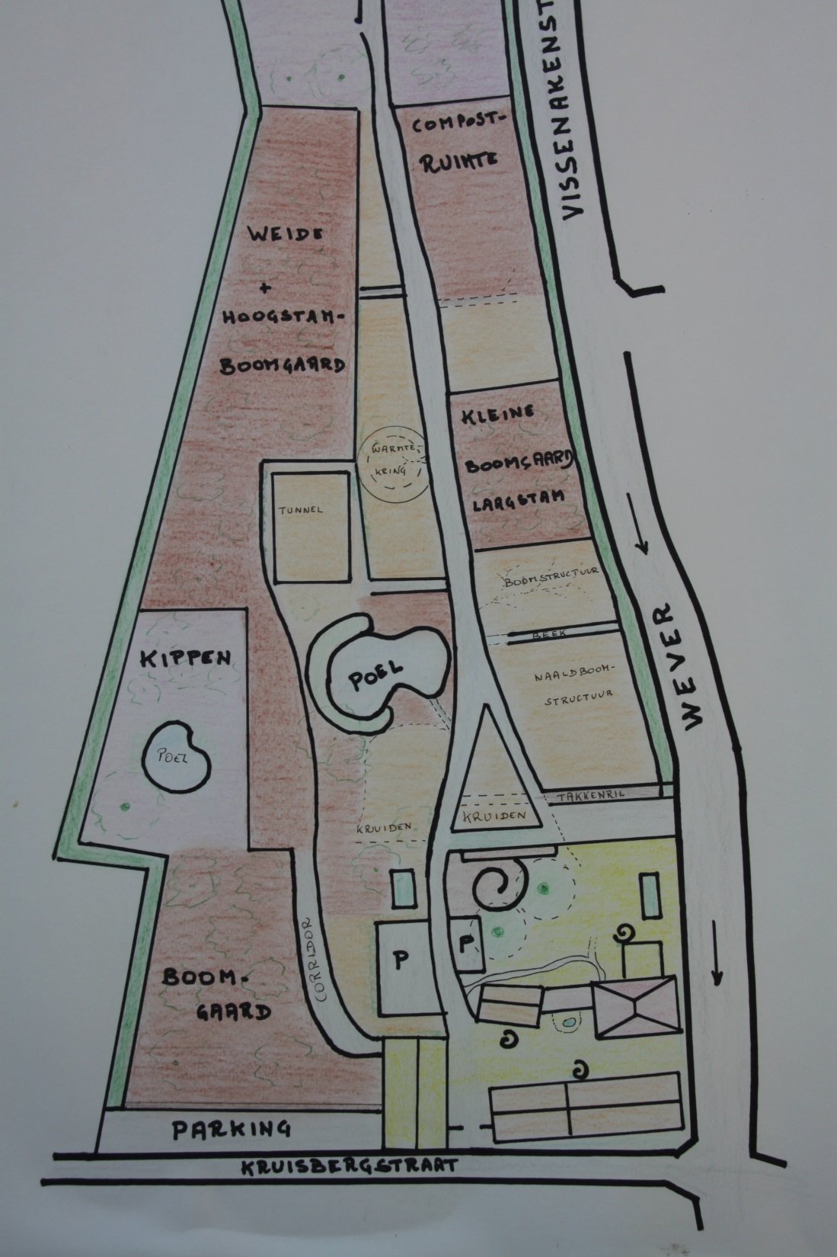
Zone 2

Slide 3
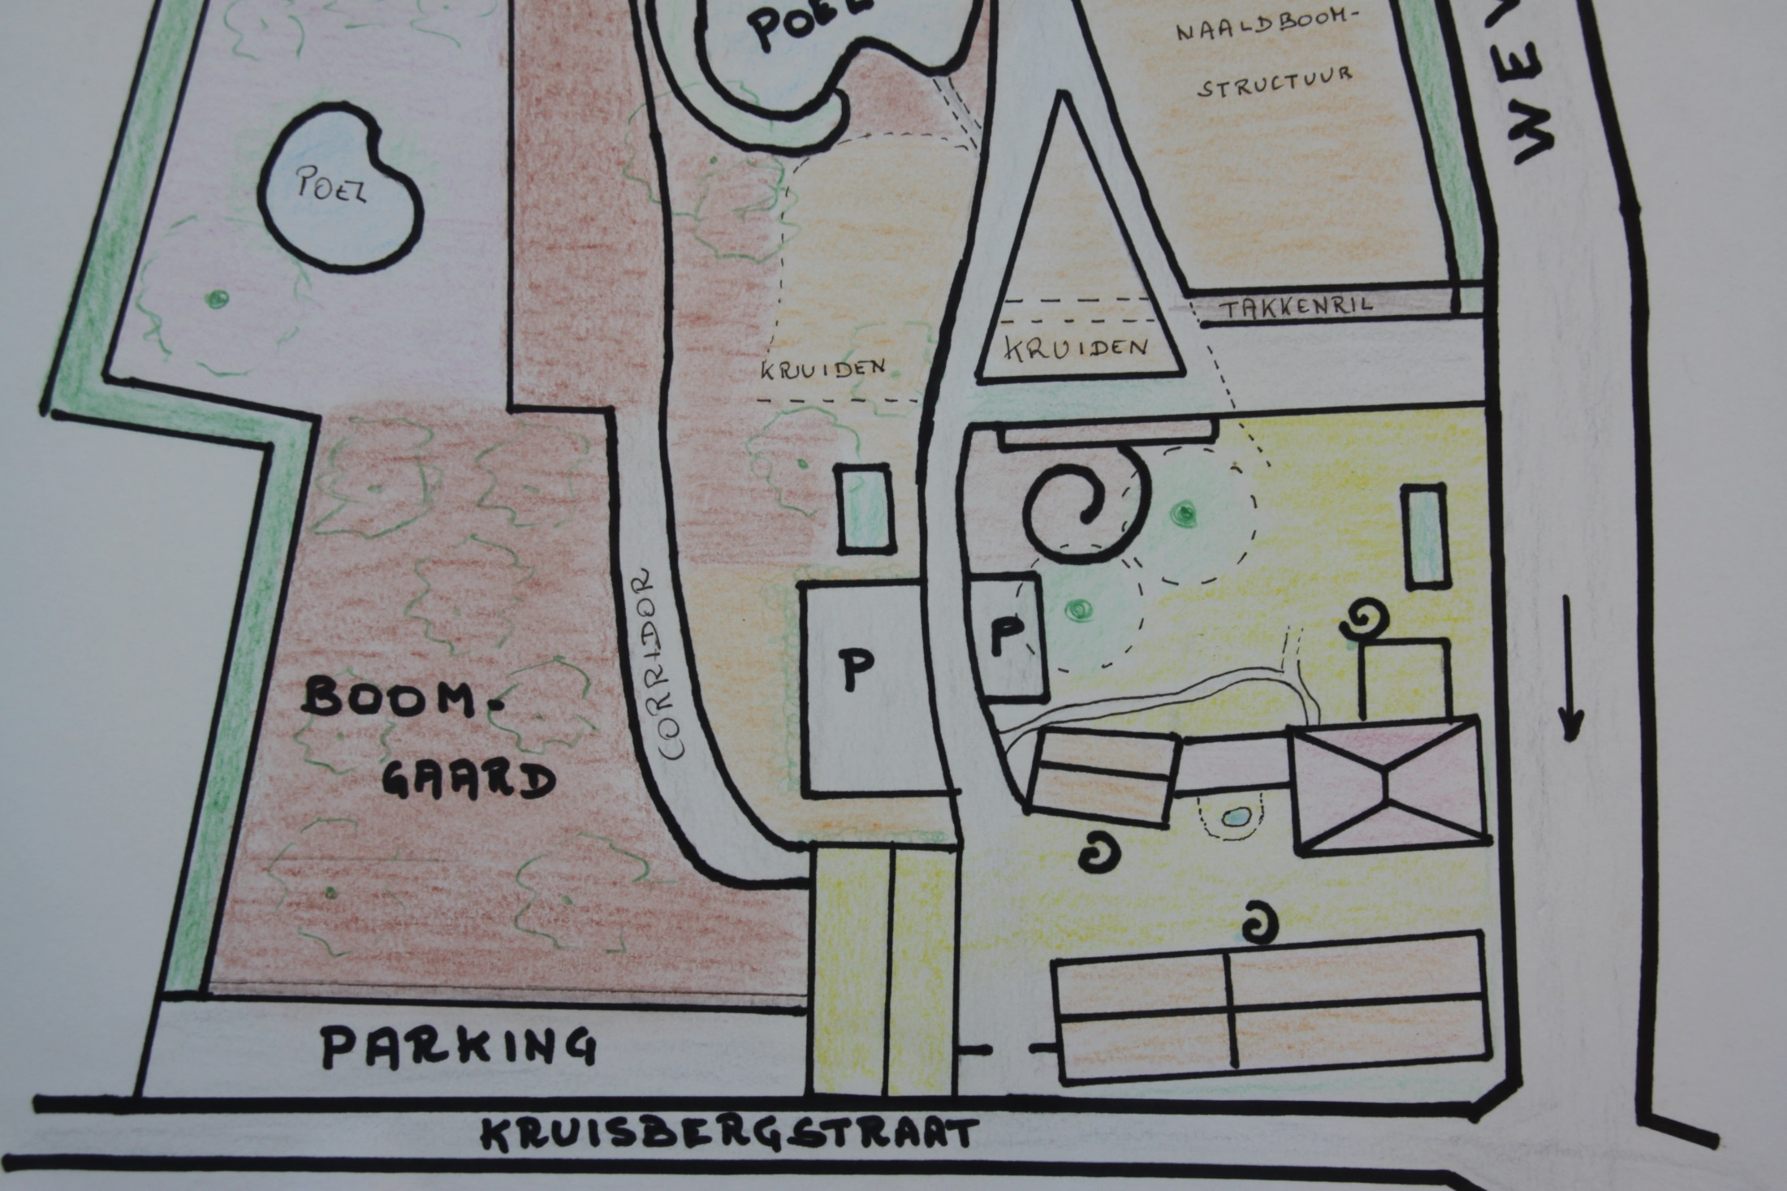

Slide 4
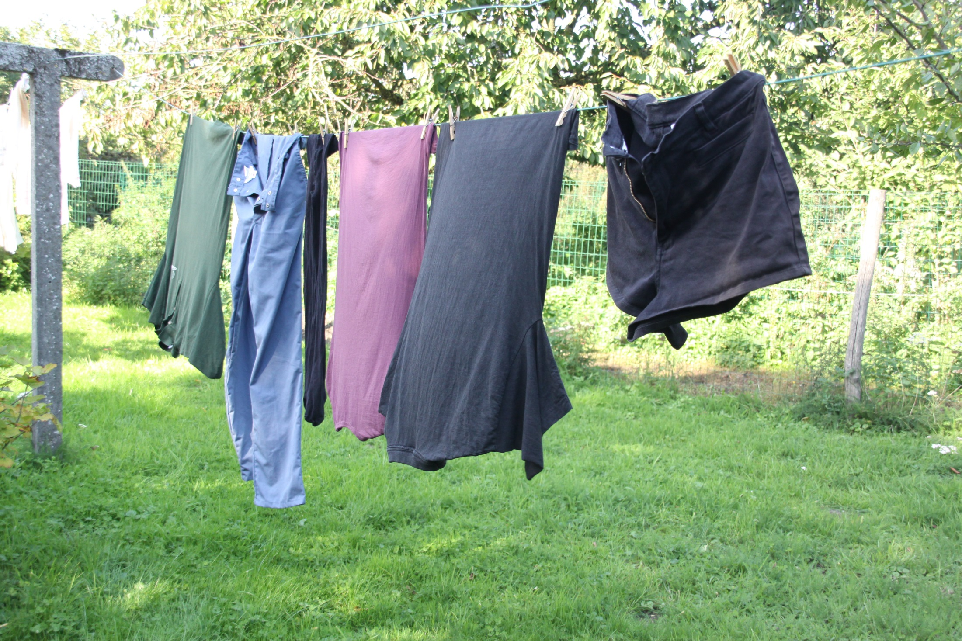

Slide 5
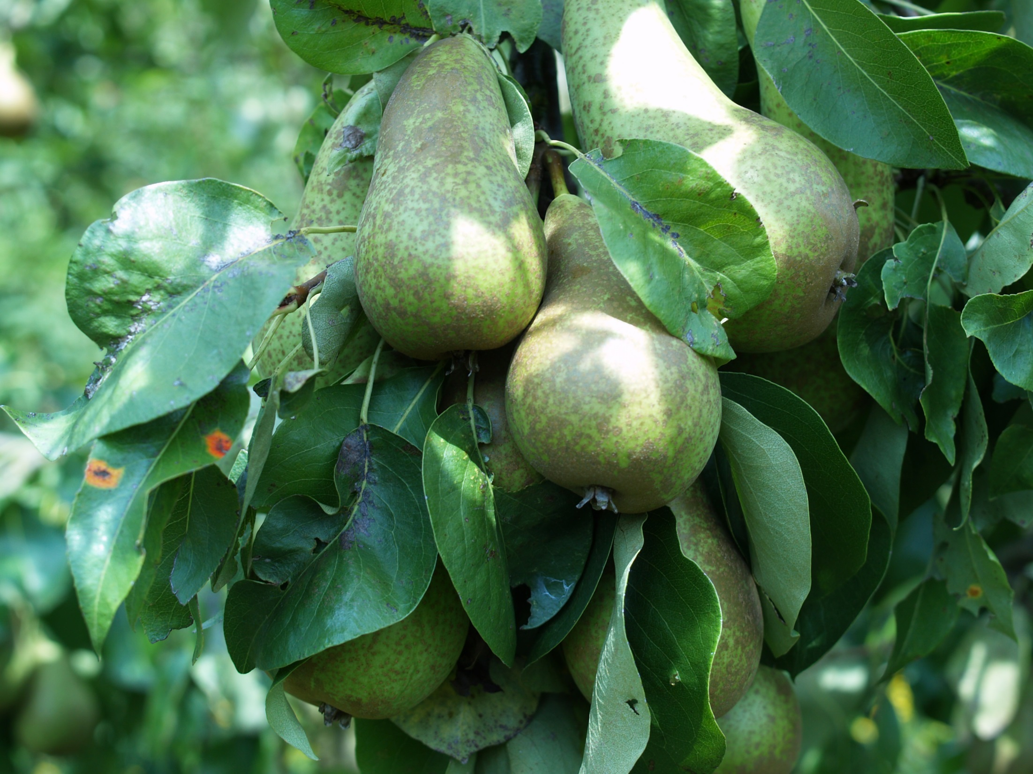

Slide 6
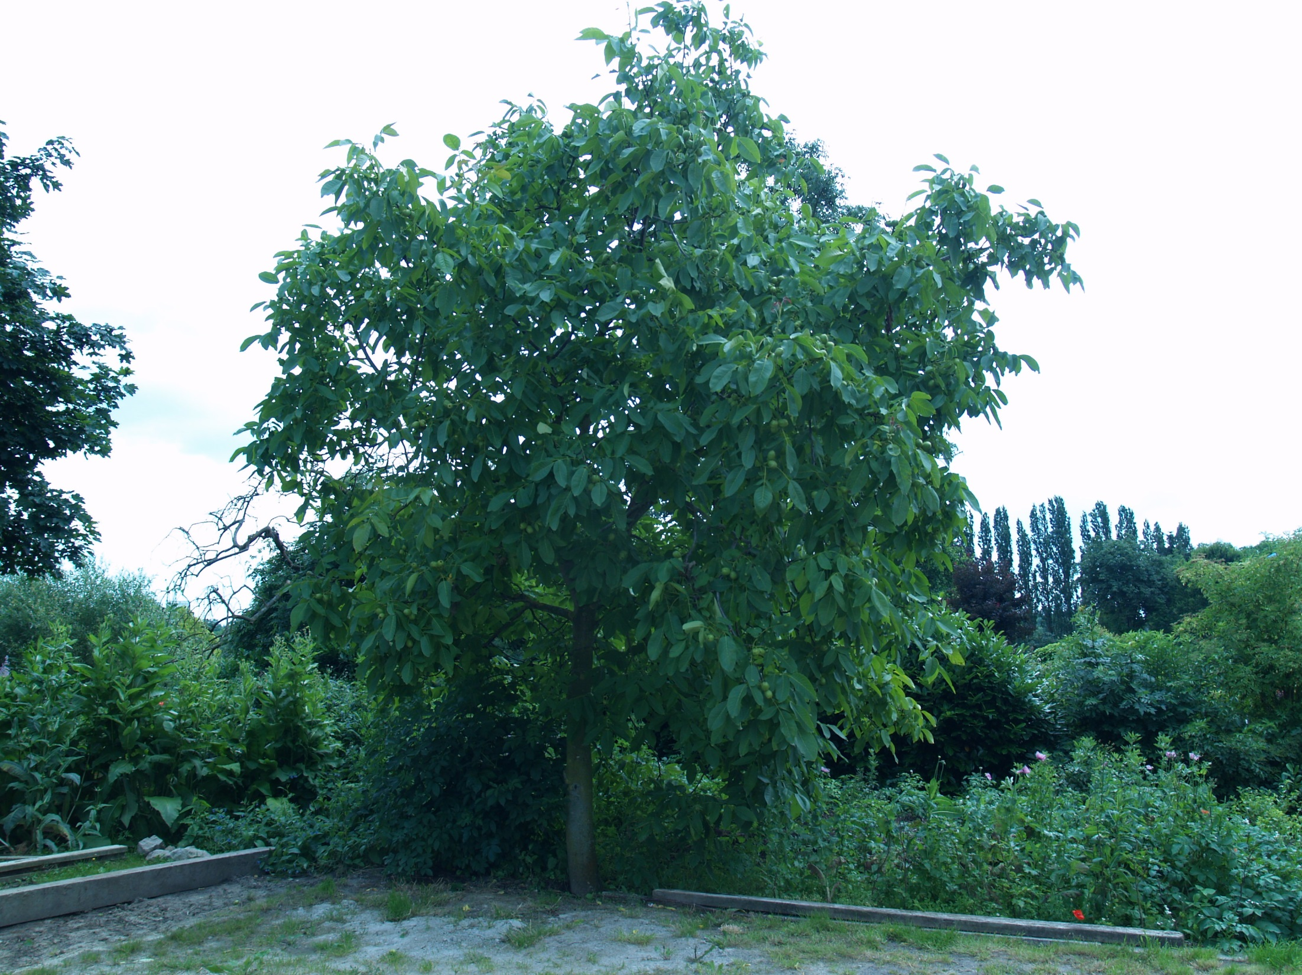

Slide 7
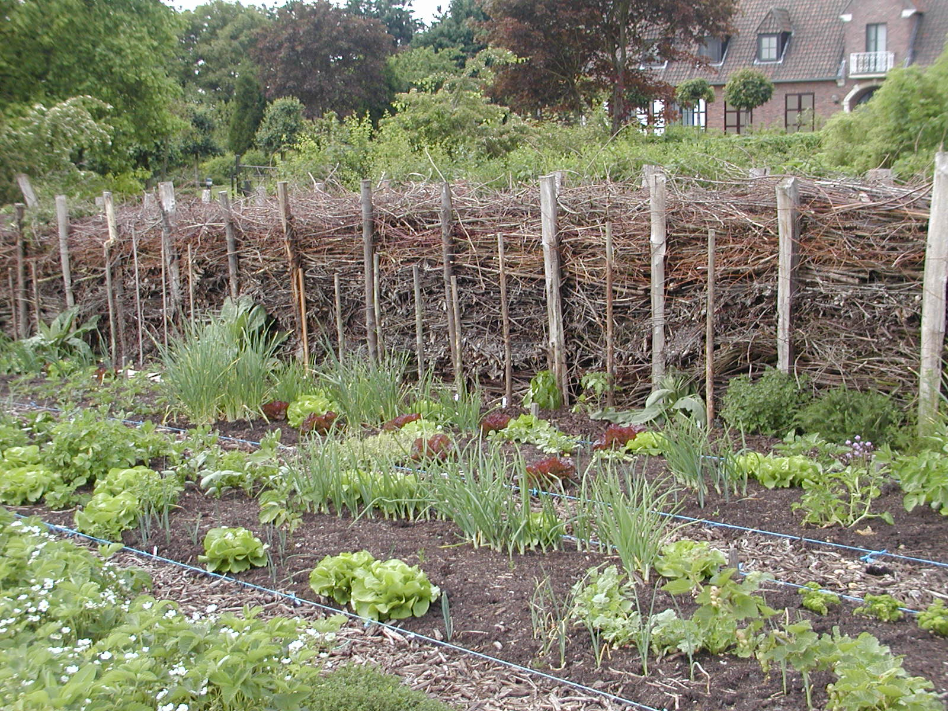

Slide 8
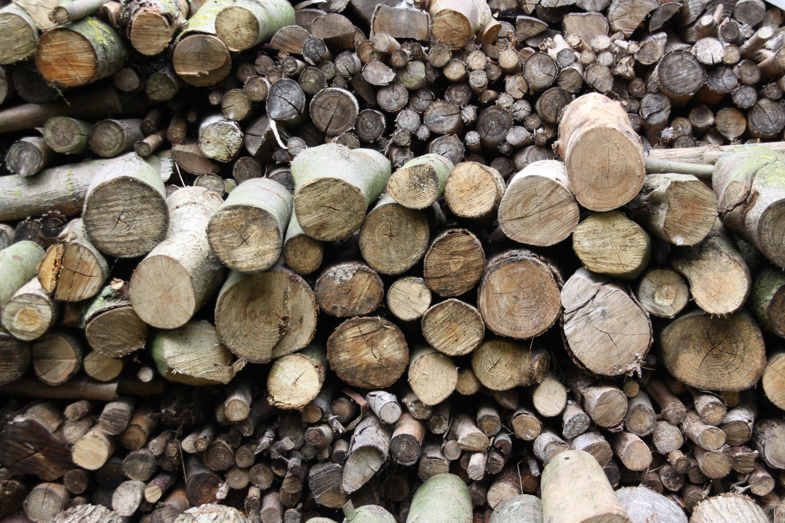

Slide 9
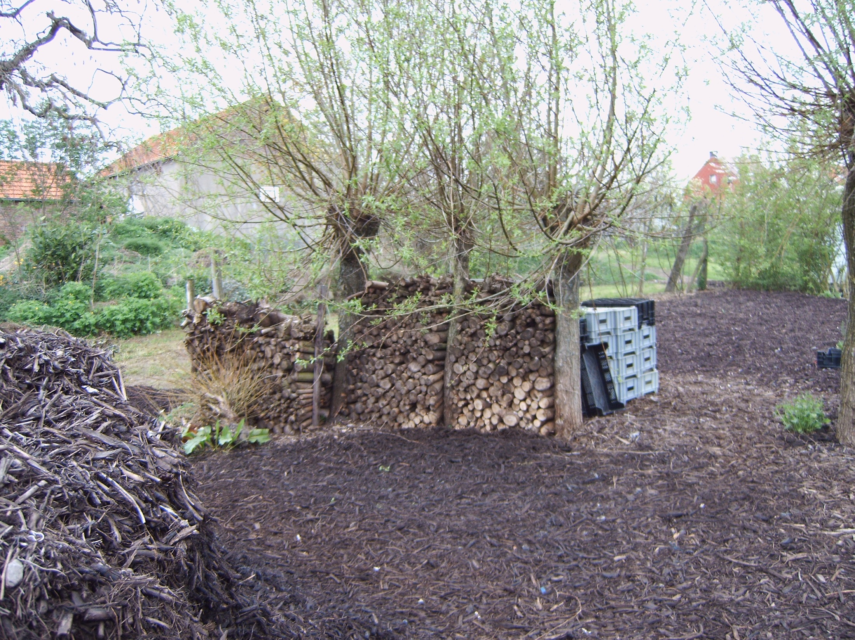

Slide 10
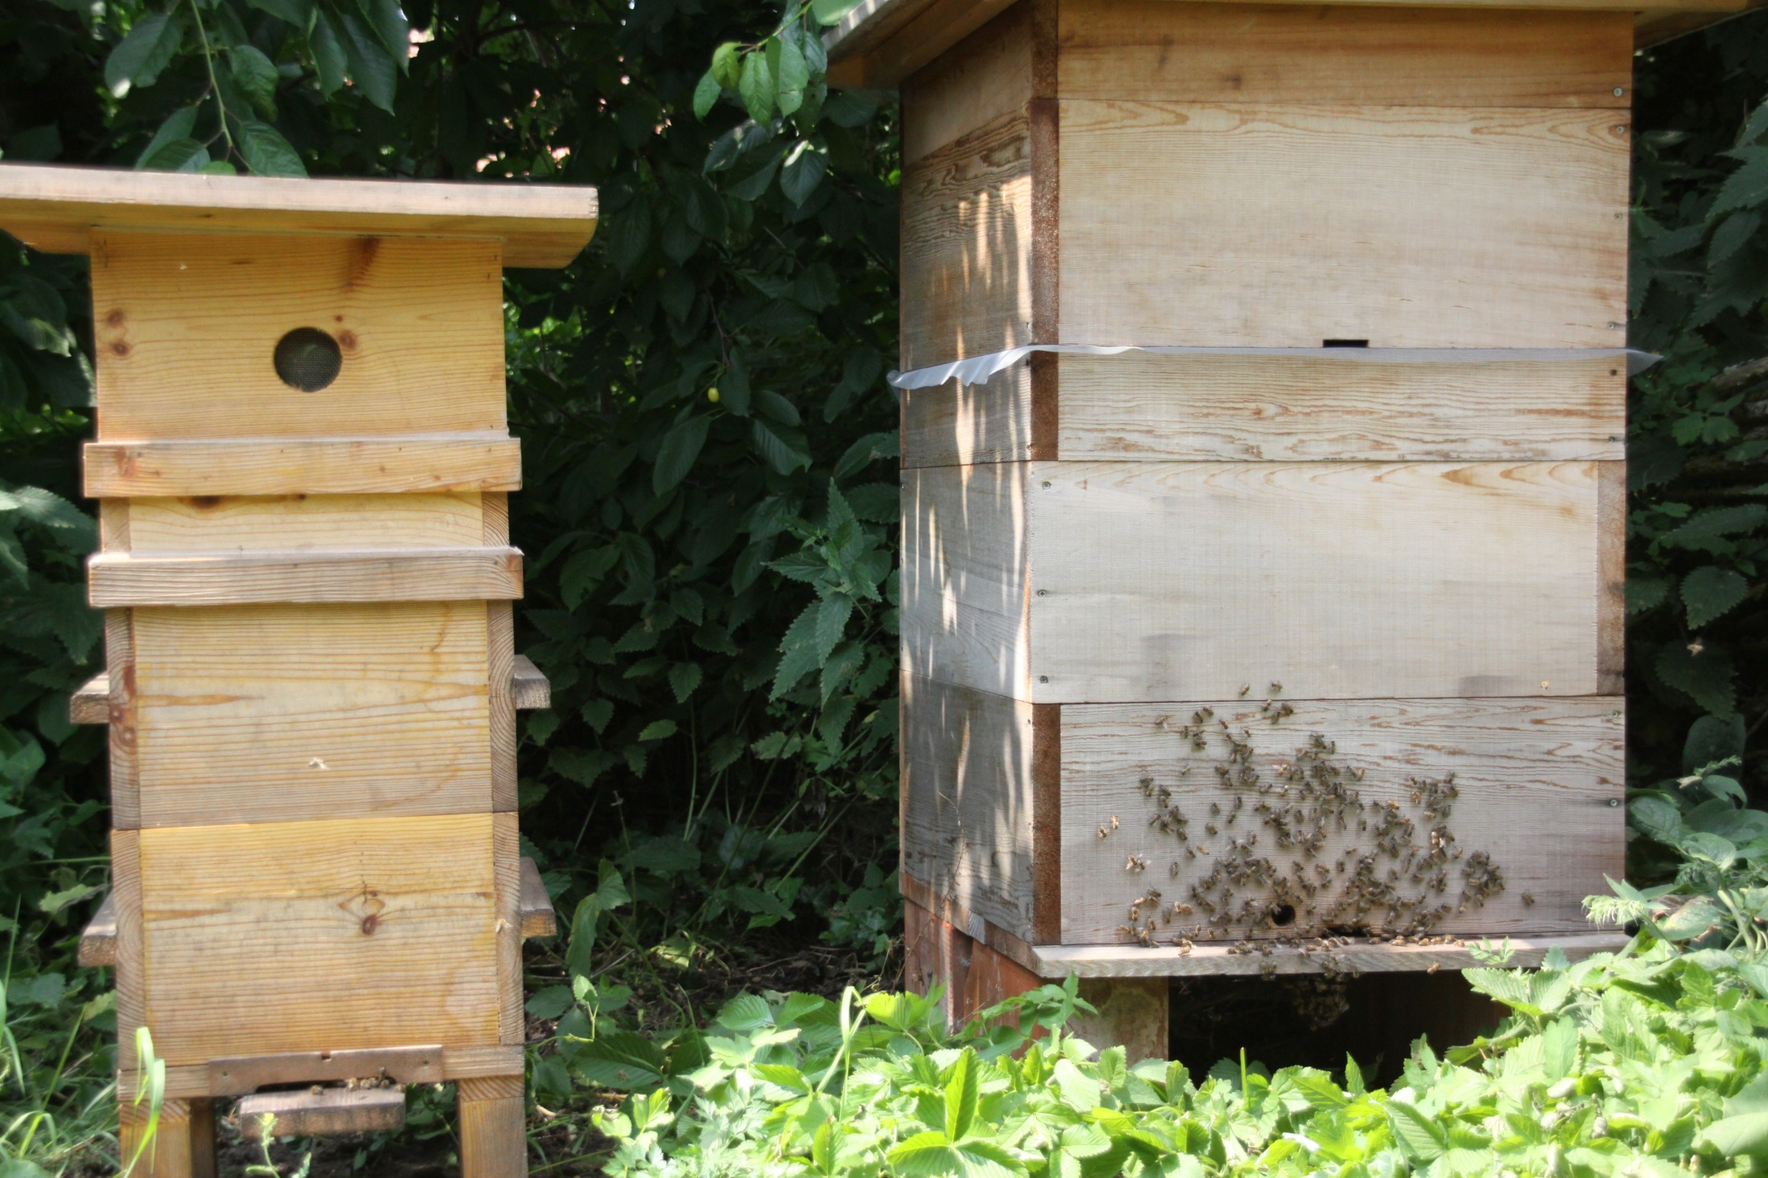

Slide 11
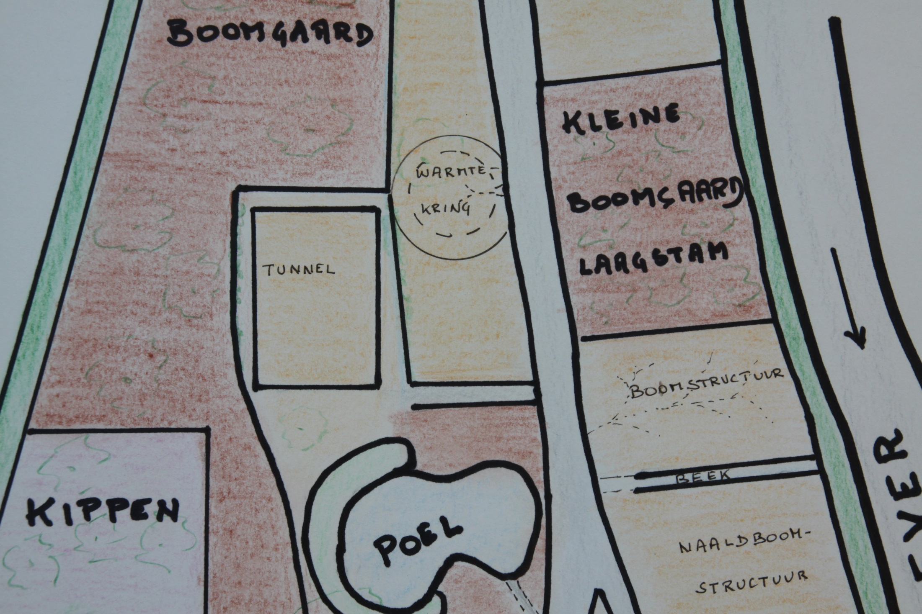

Slide 12
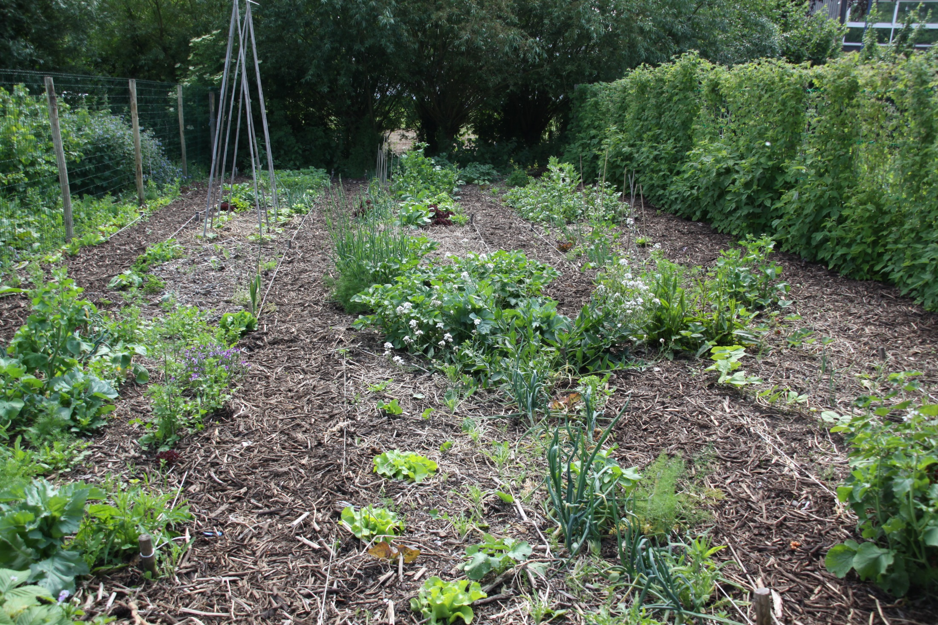

Slide 13
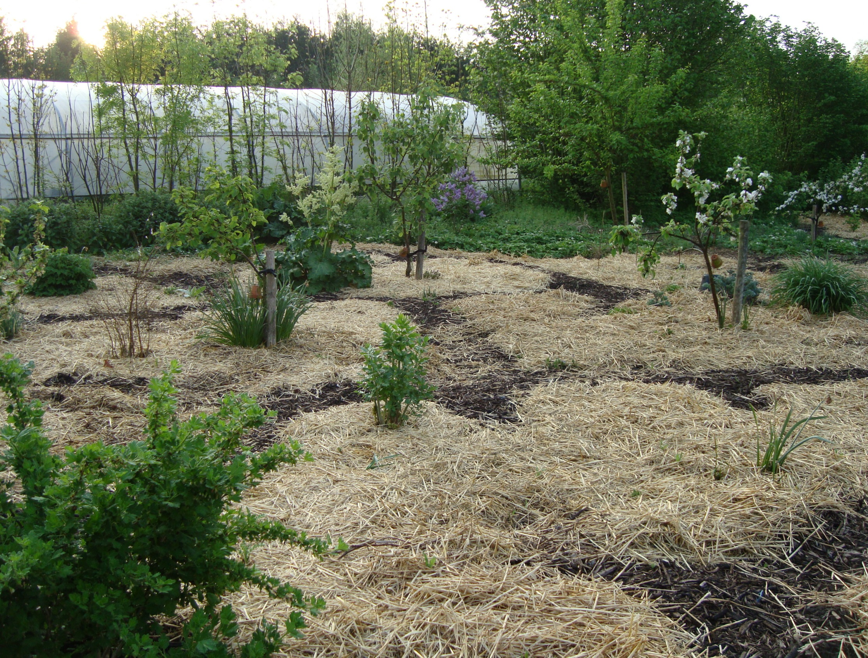

Slide 14
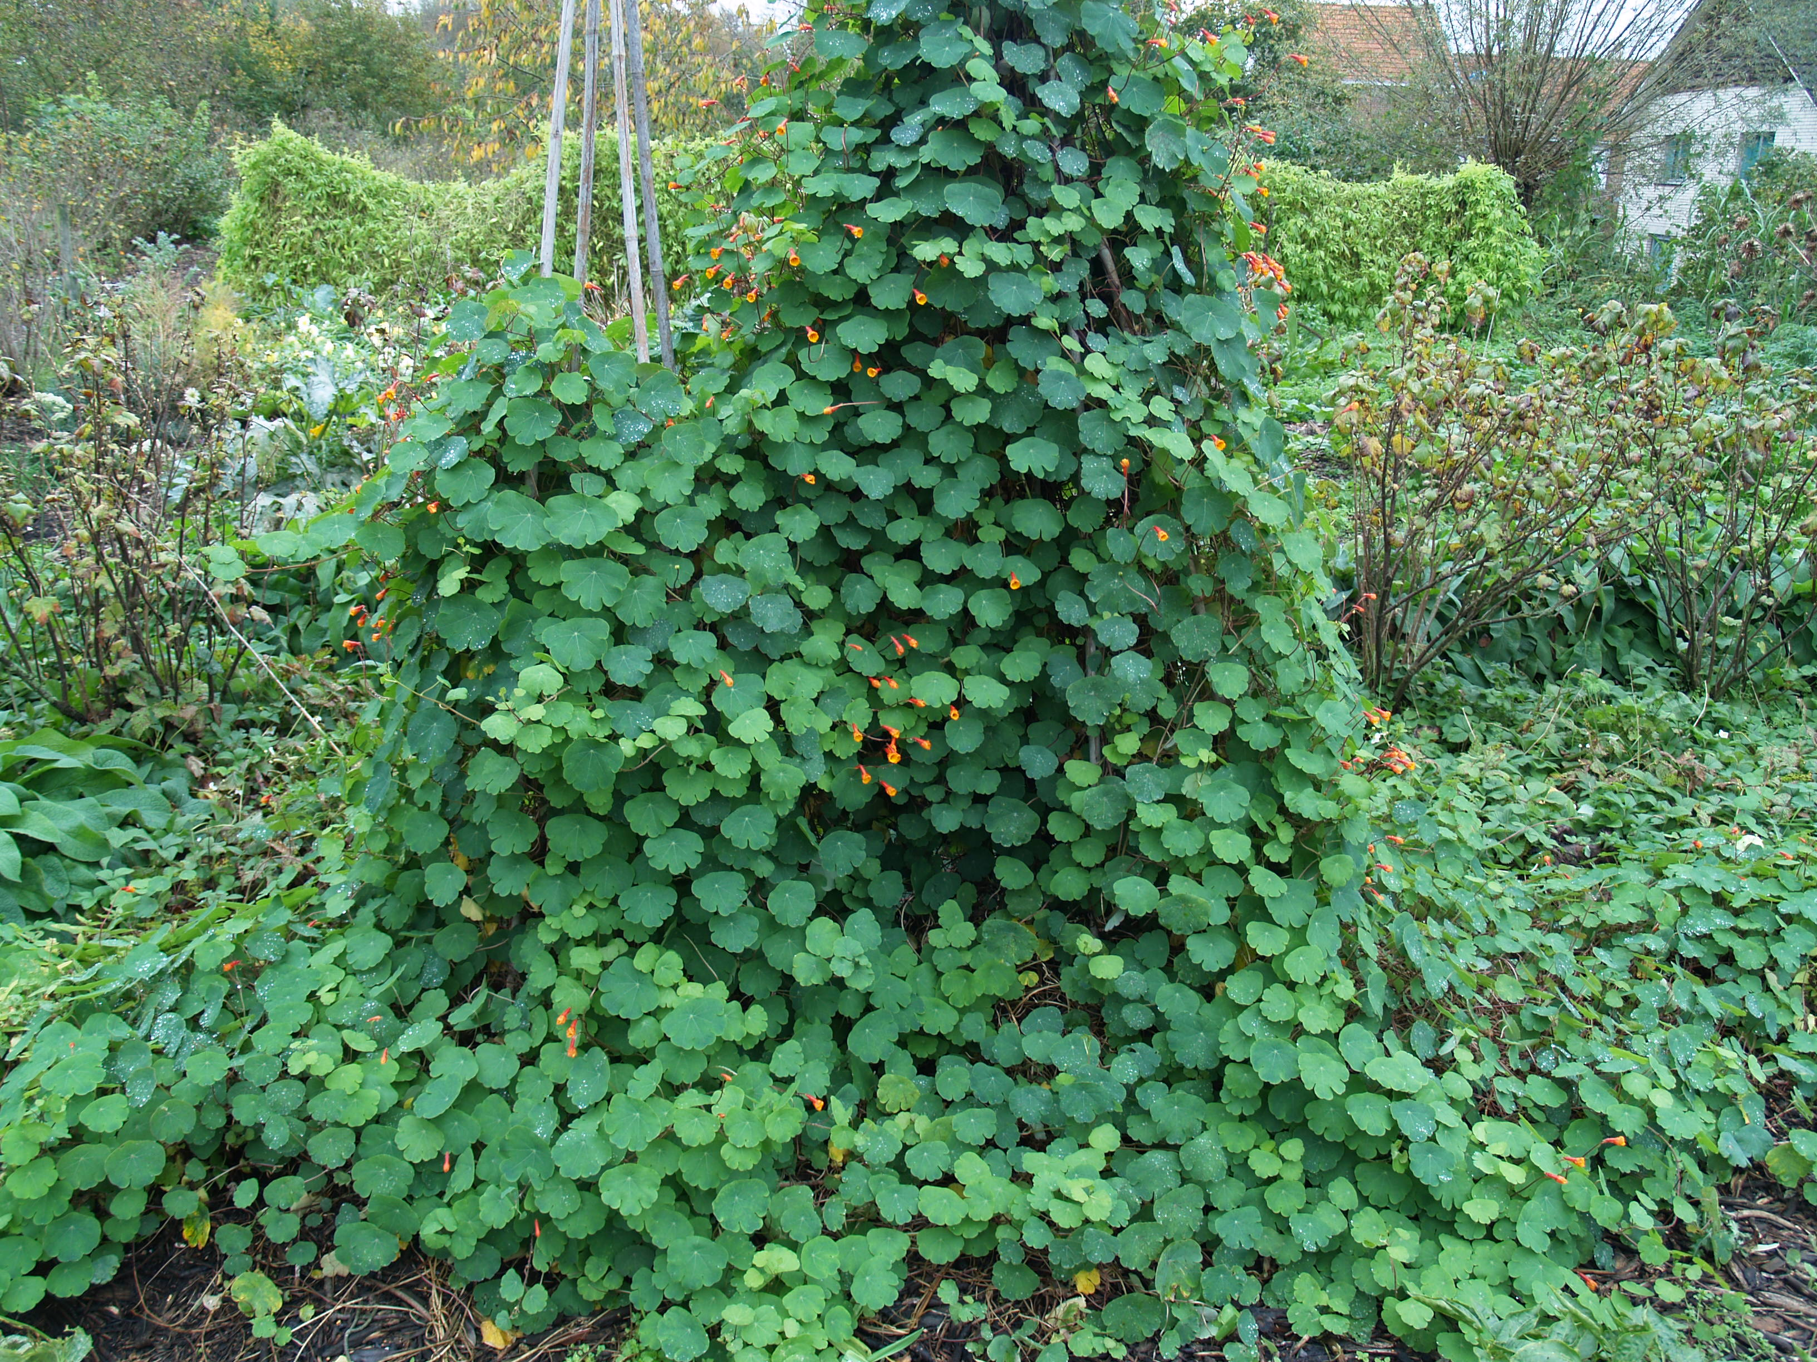

Slide 15
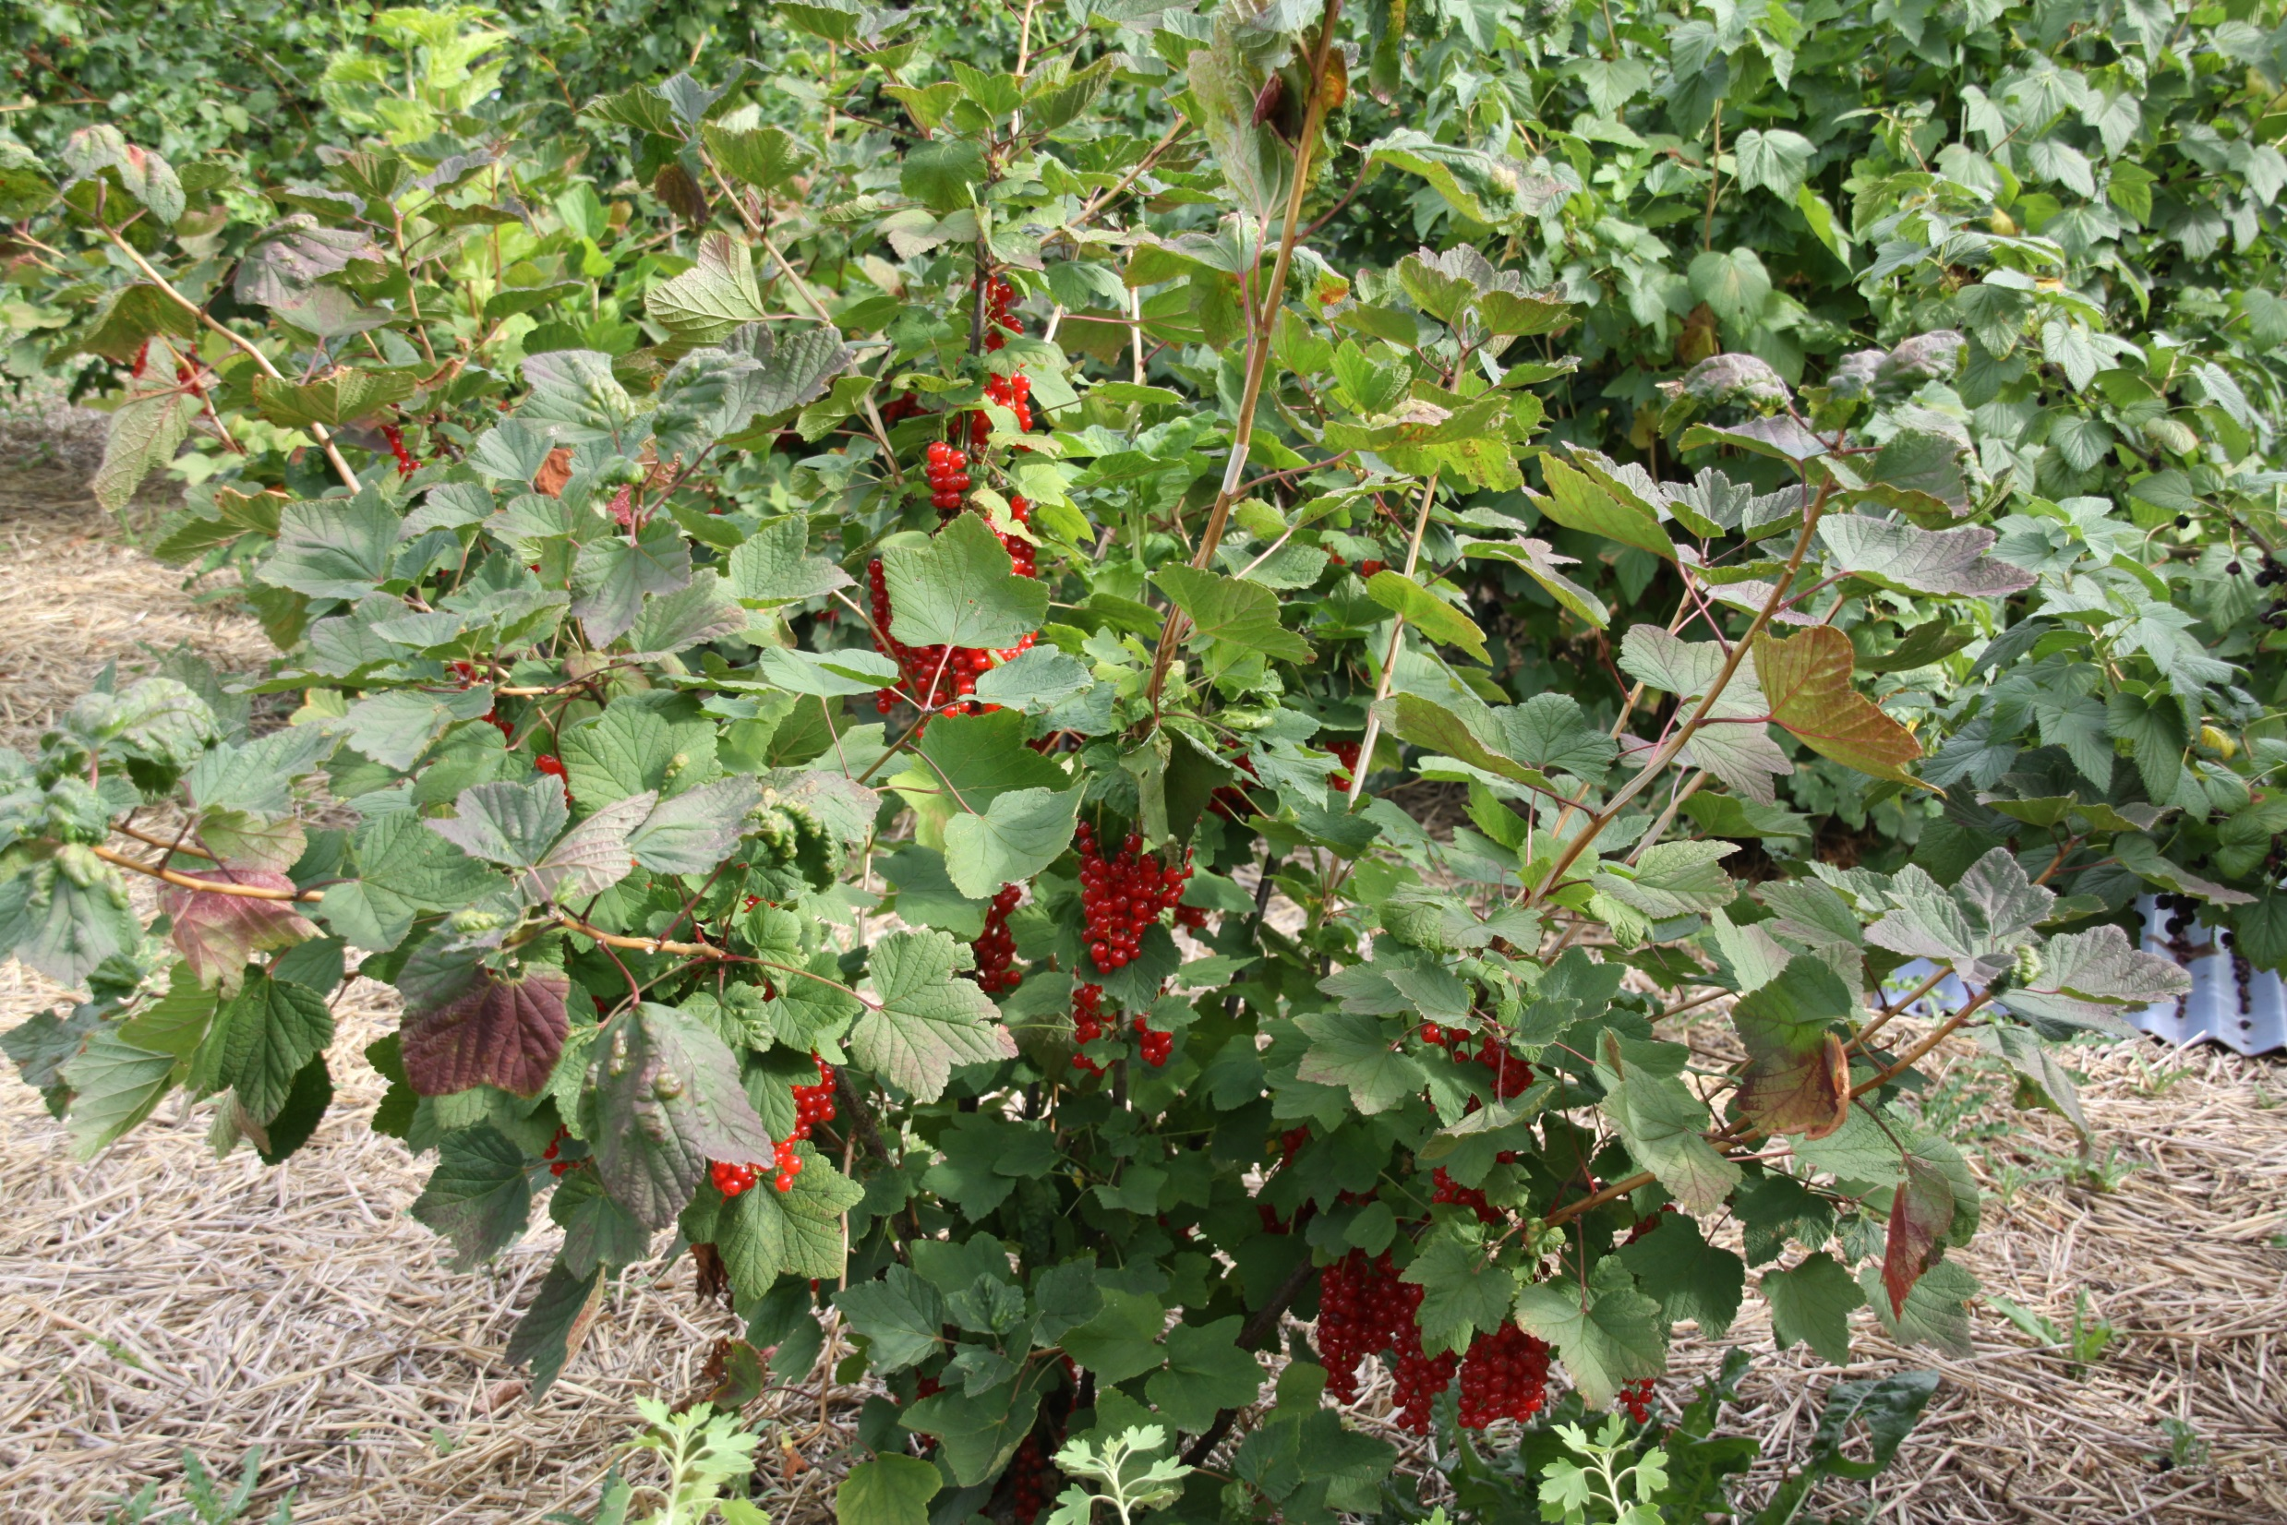

Slide 16
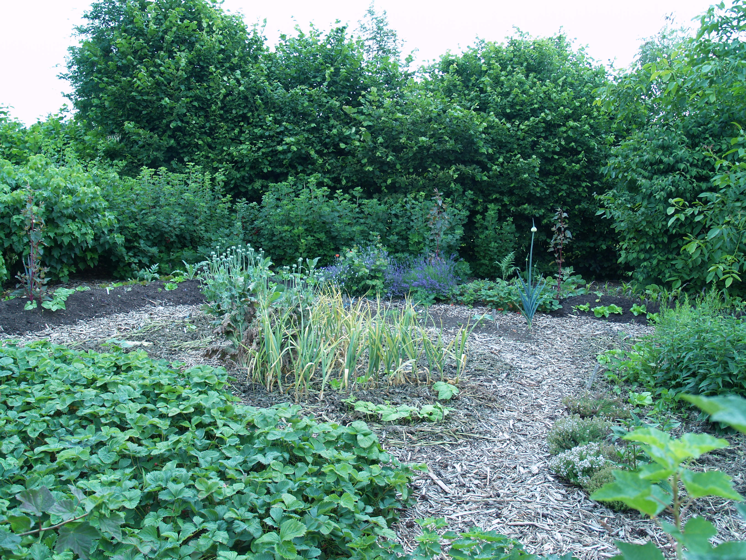

Slide 17
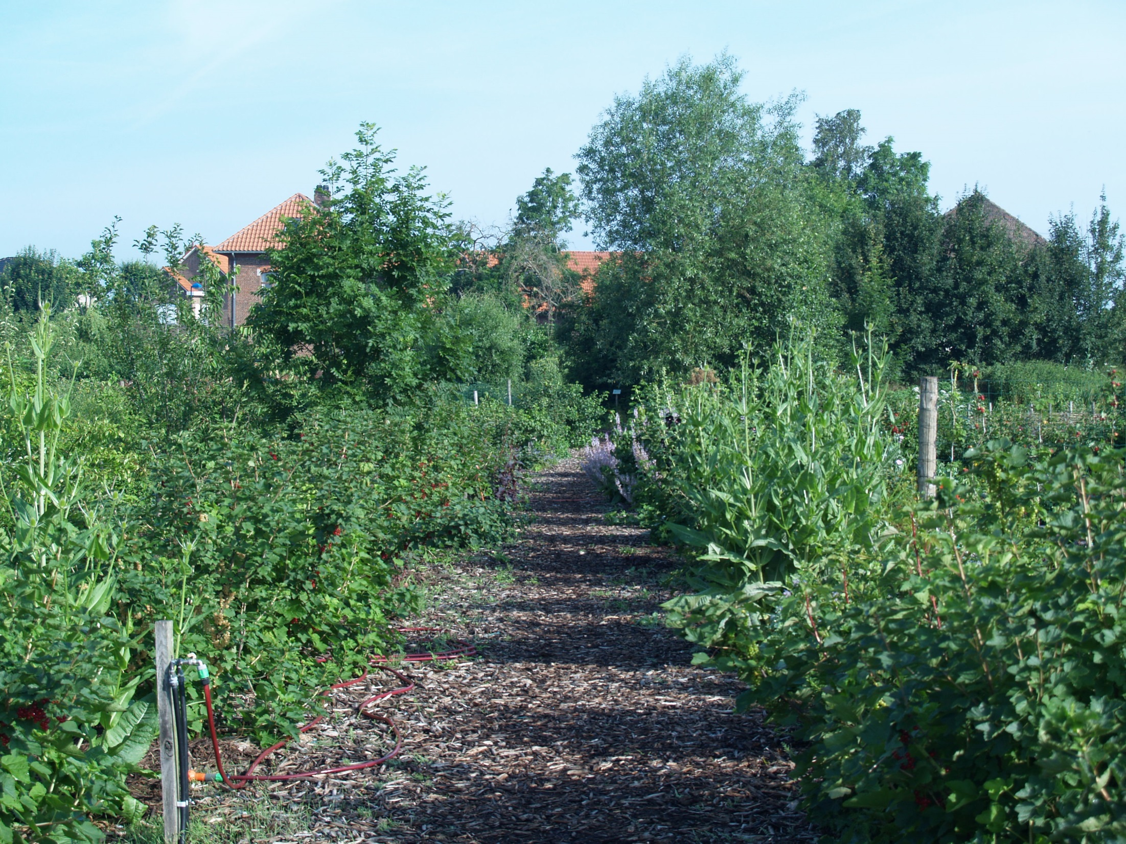

Slide 18
zonering
Zone 0
in ons huis
Zone 1
daar direct tegenaan
Zone 2
minder intensief
Zone 3
landbouwzone
Zone 4
Zone 5

Slide 21
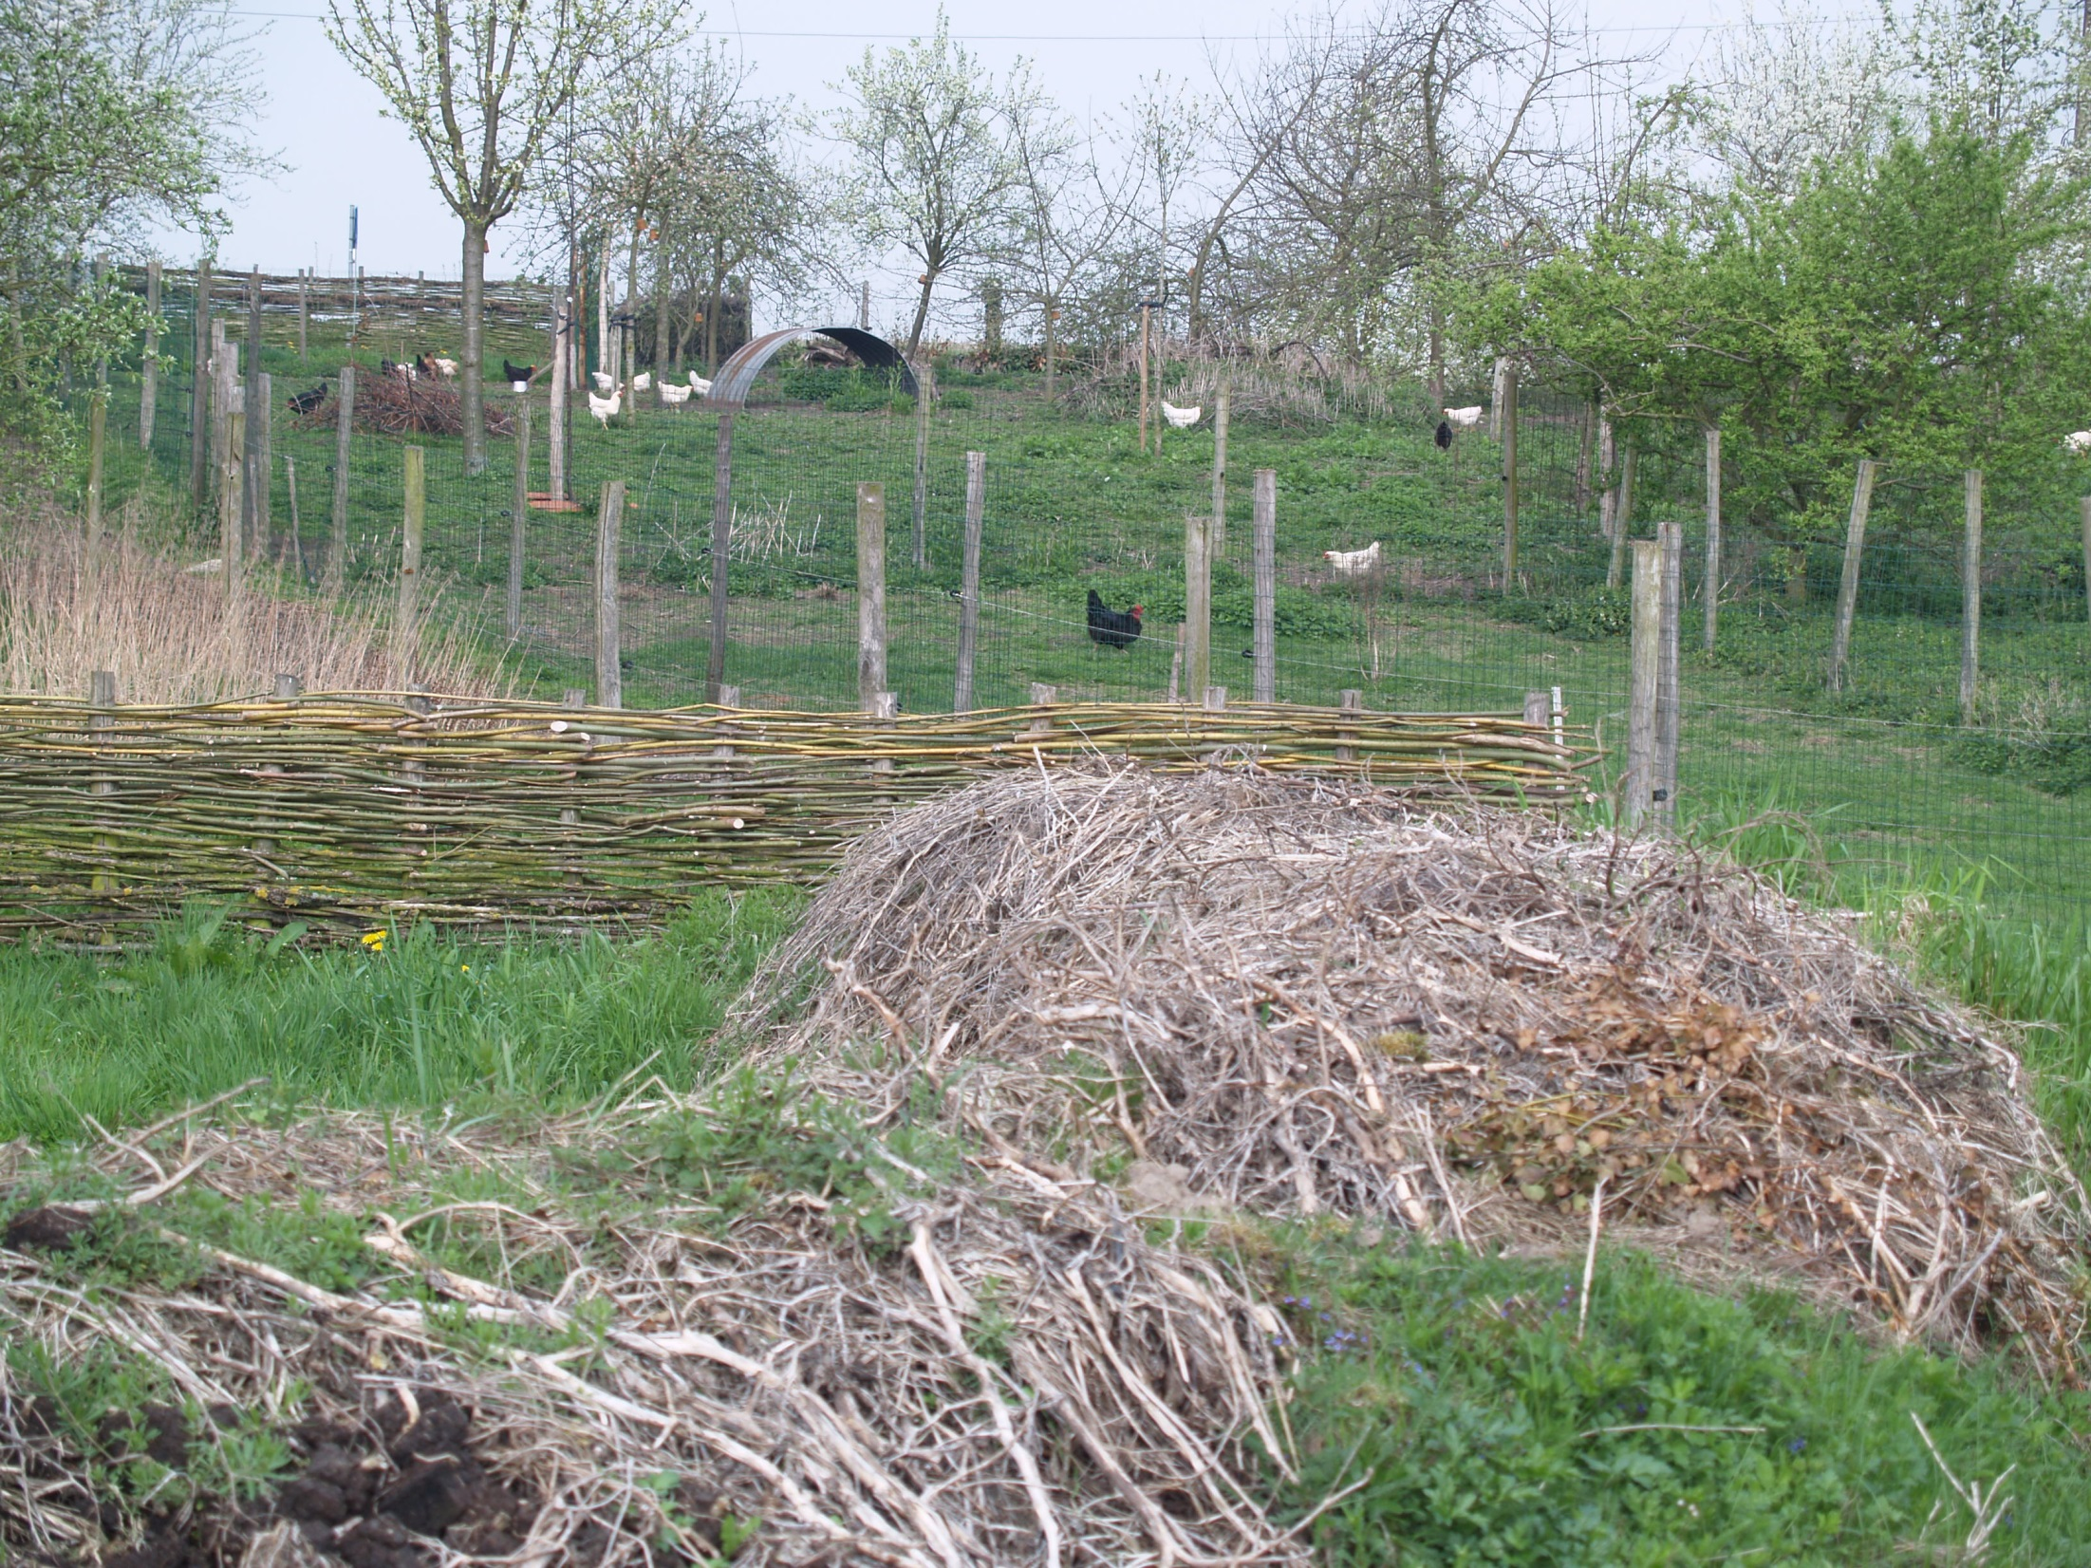

Slide 22
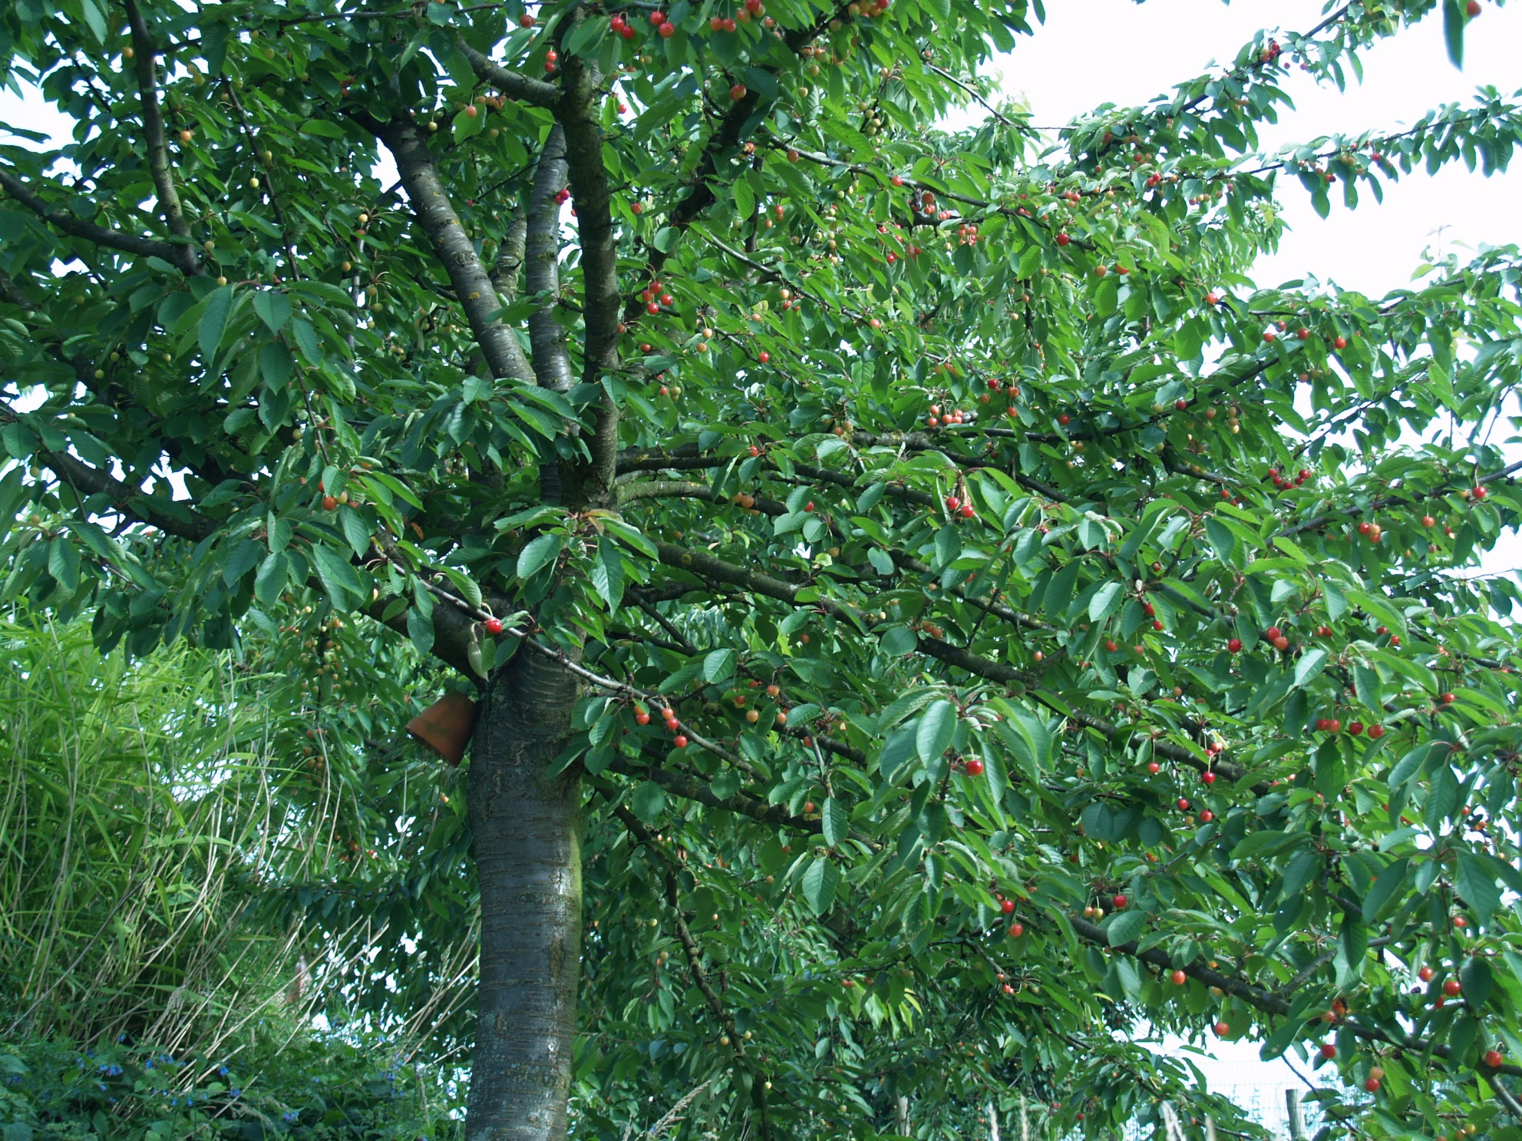

Slide 23
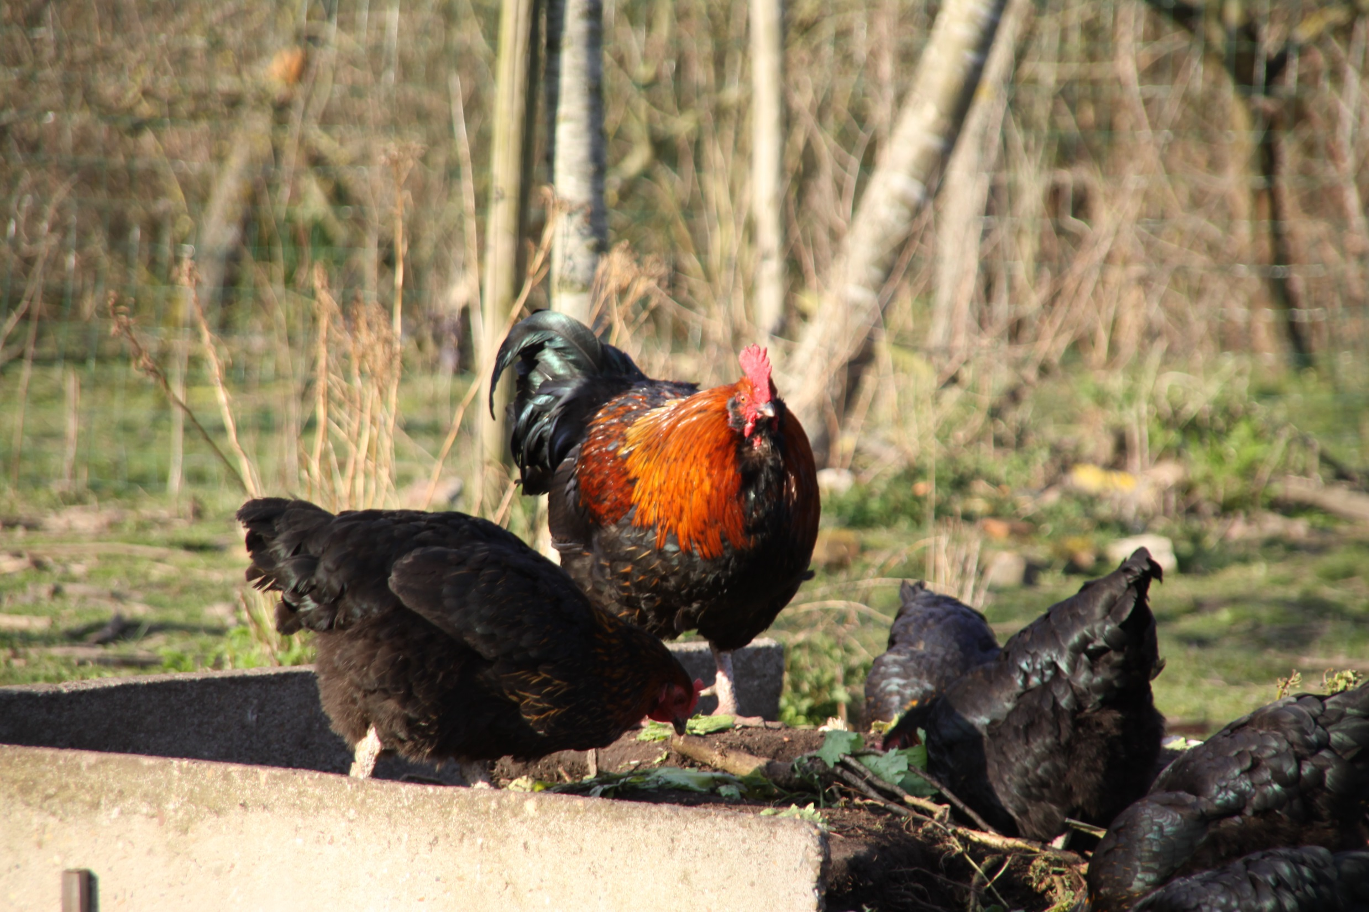

Slide 24
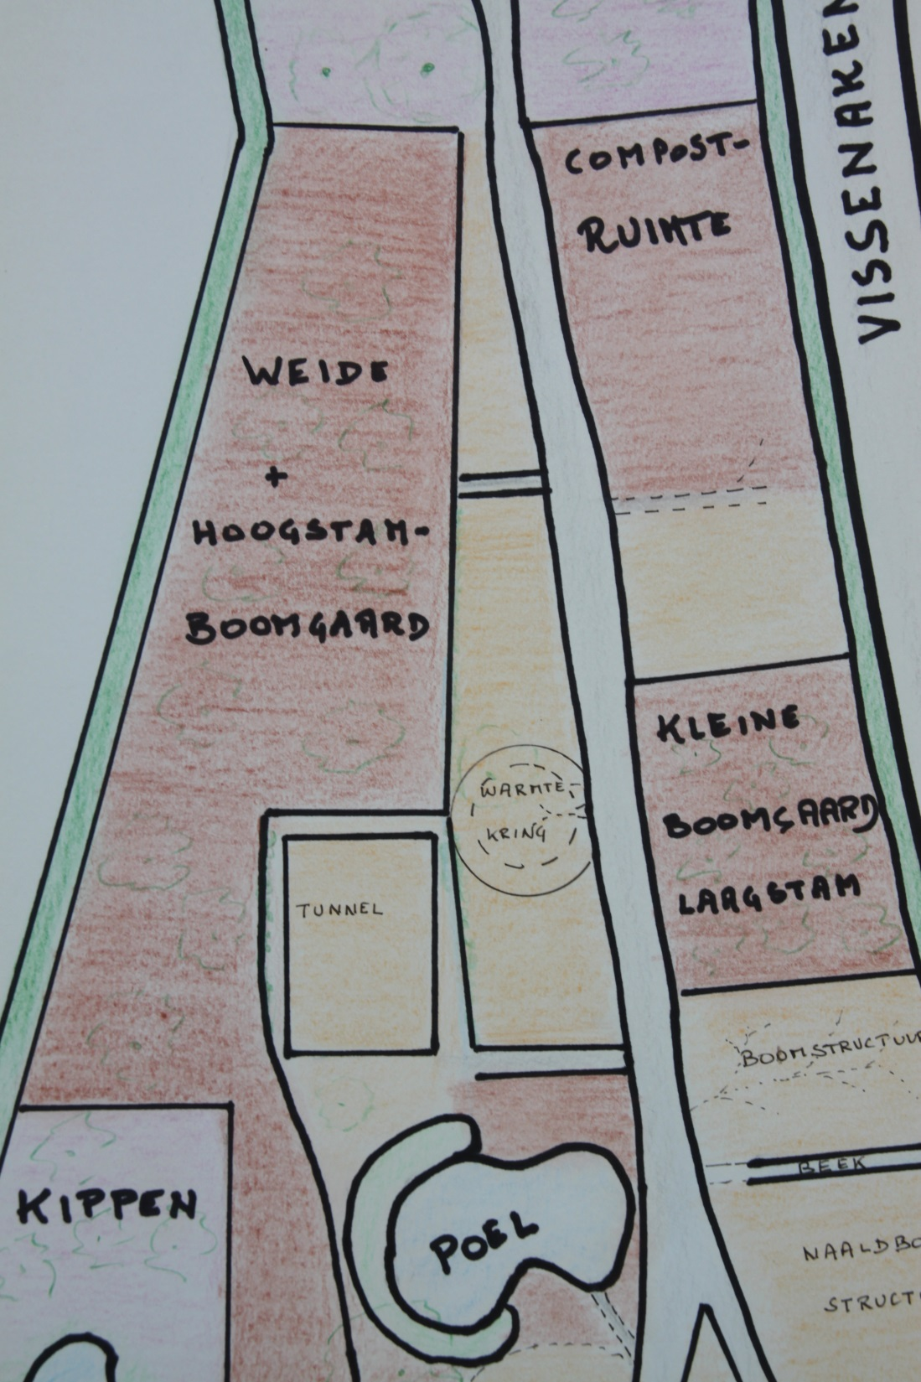

Slide 25
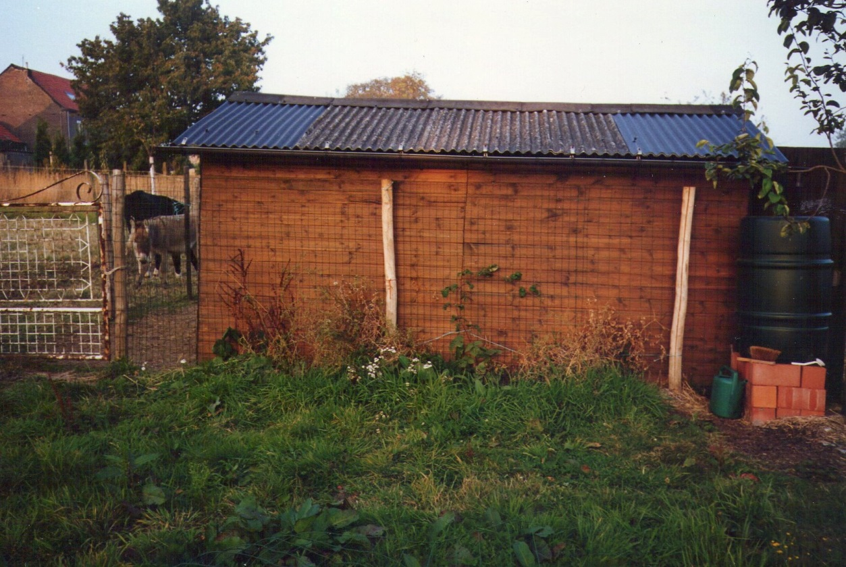

Slide 26
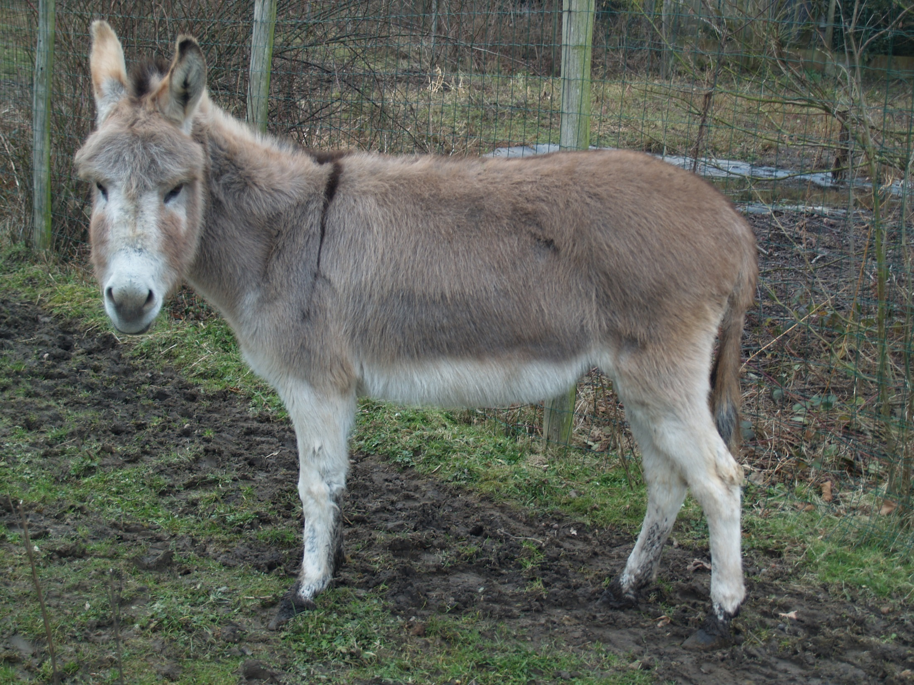

Slide 27
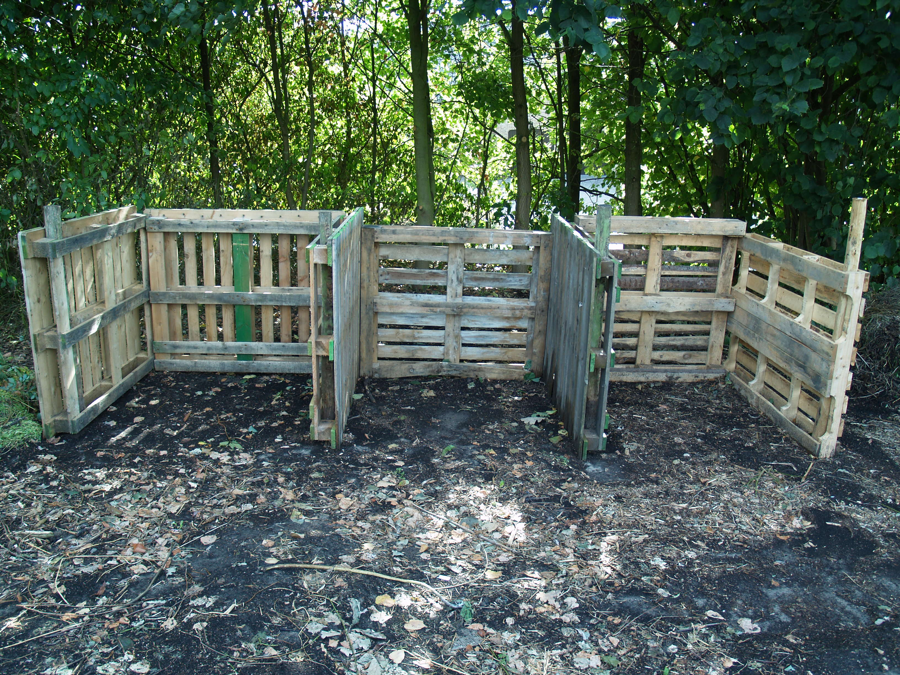

Slide 28
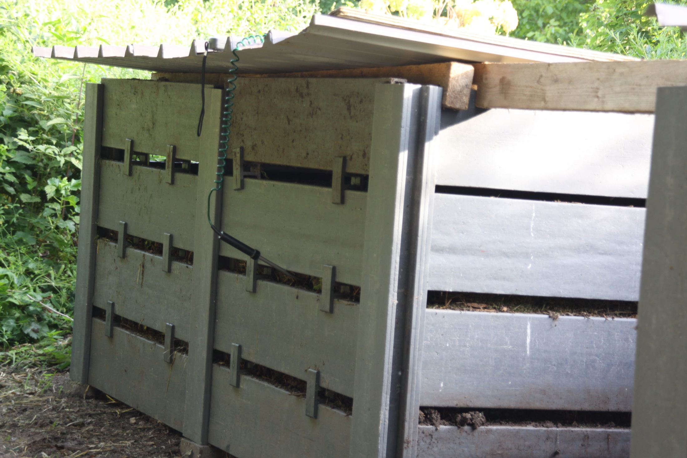

Slide 29
zonering
Zone 0
in ons huis
Zone 1
daar direct tegenaan
Zone 2
minder intensief
Zone 3
landbouwzone
Zone 4
beperkt ingrijpen
Zone 5

Slide 30
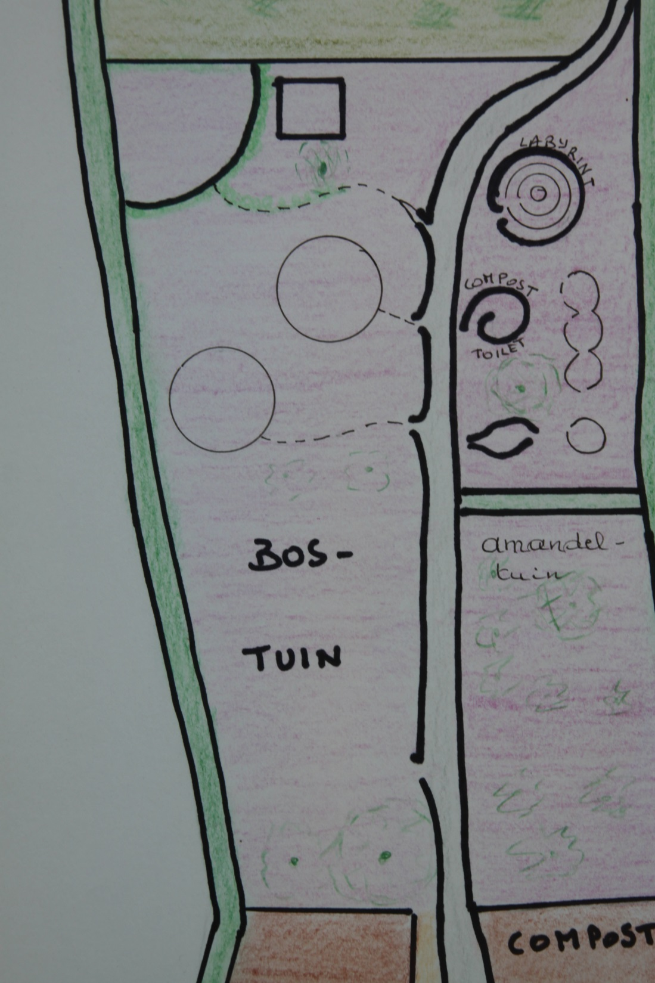

Slide 31
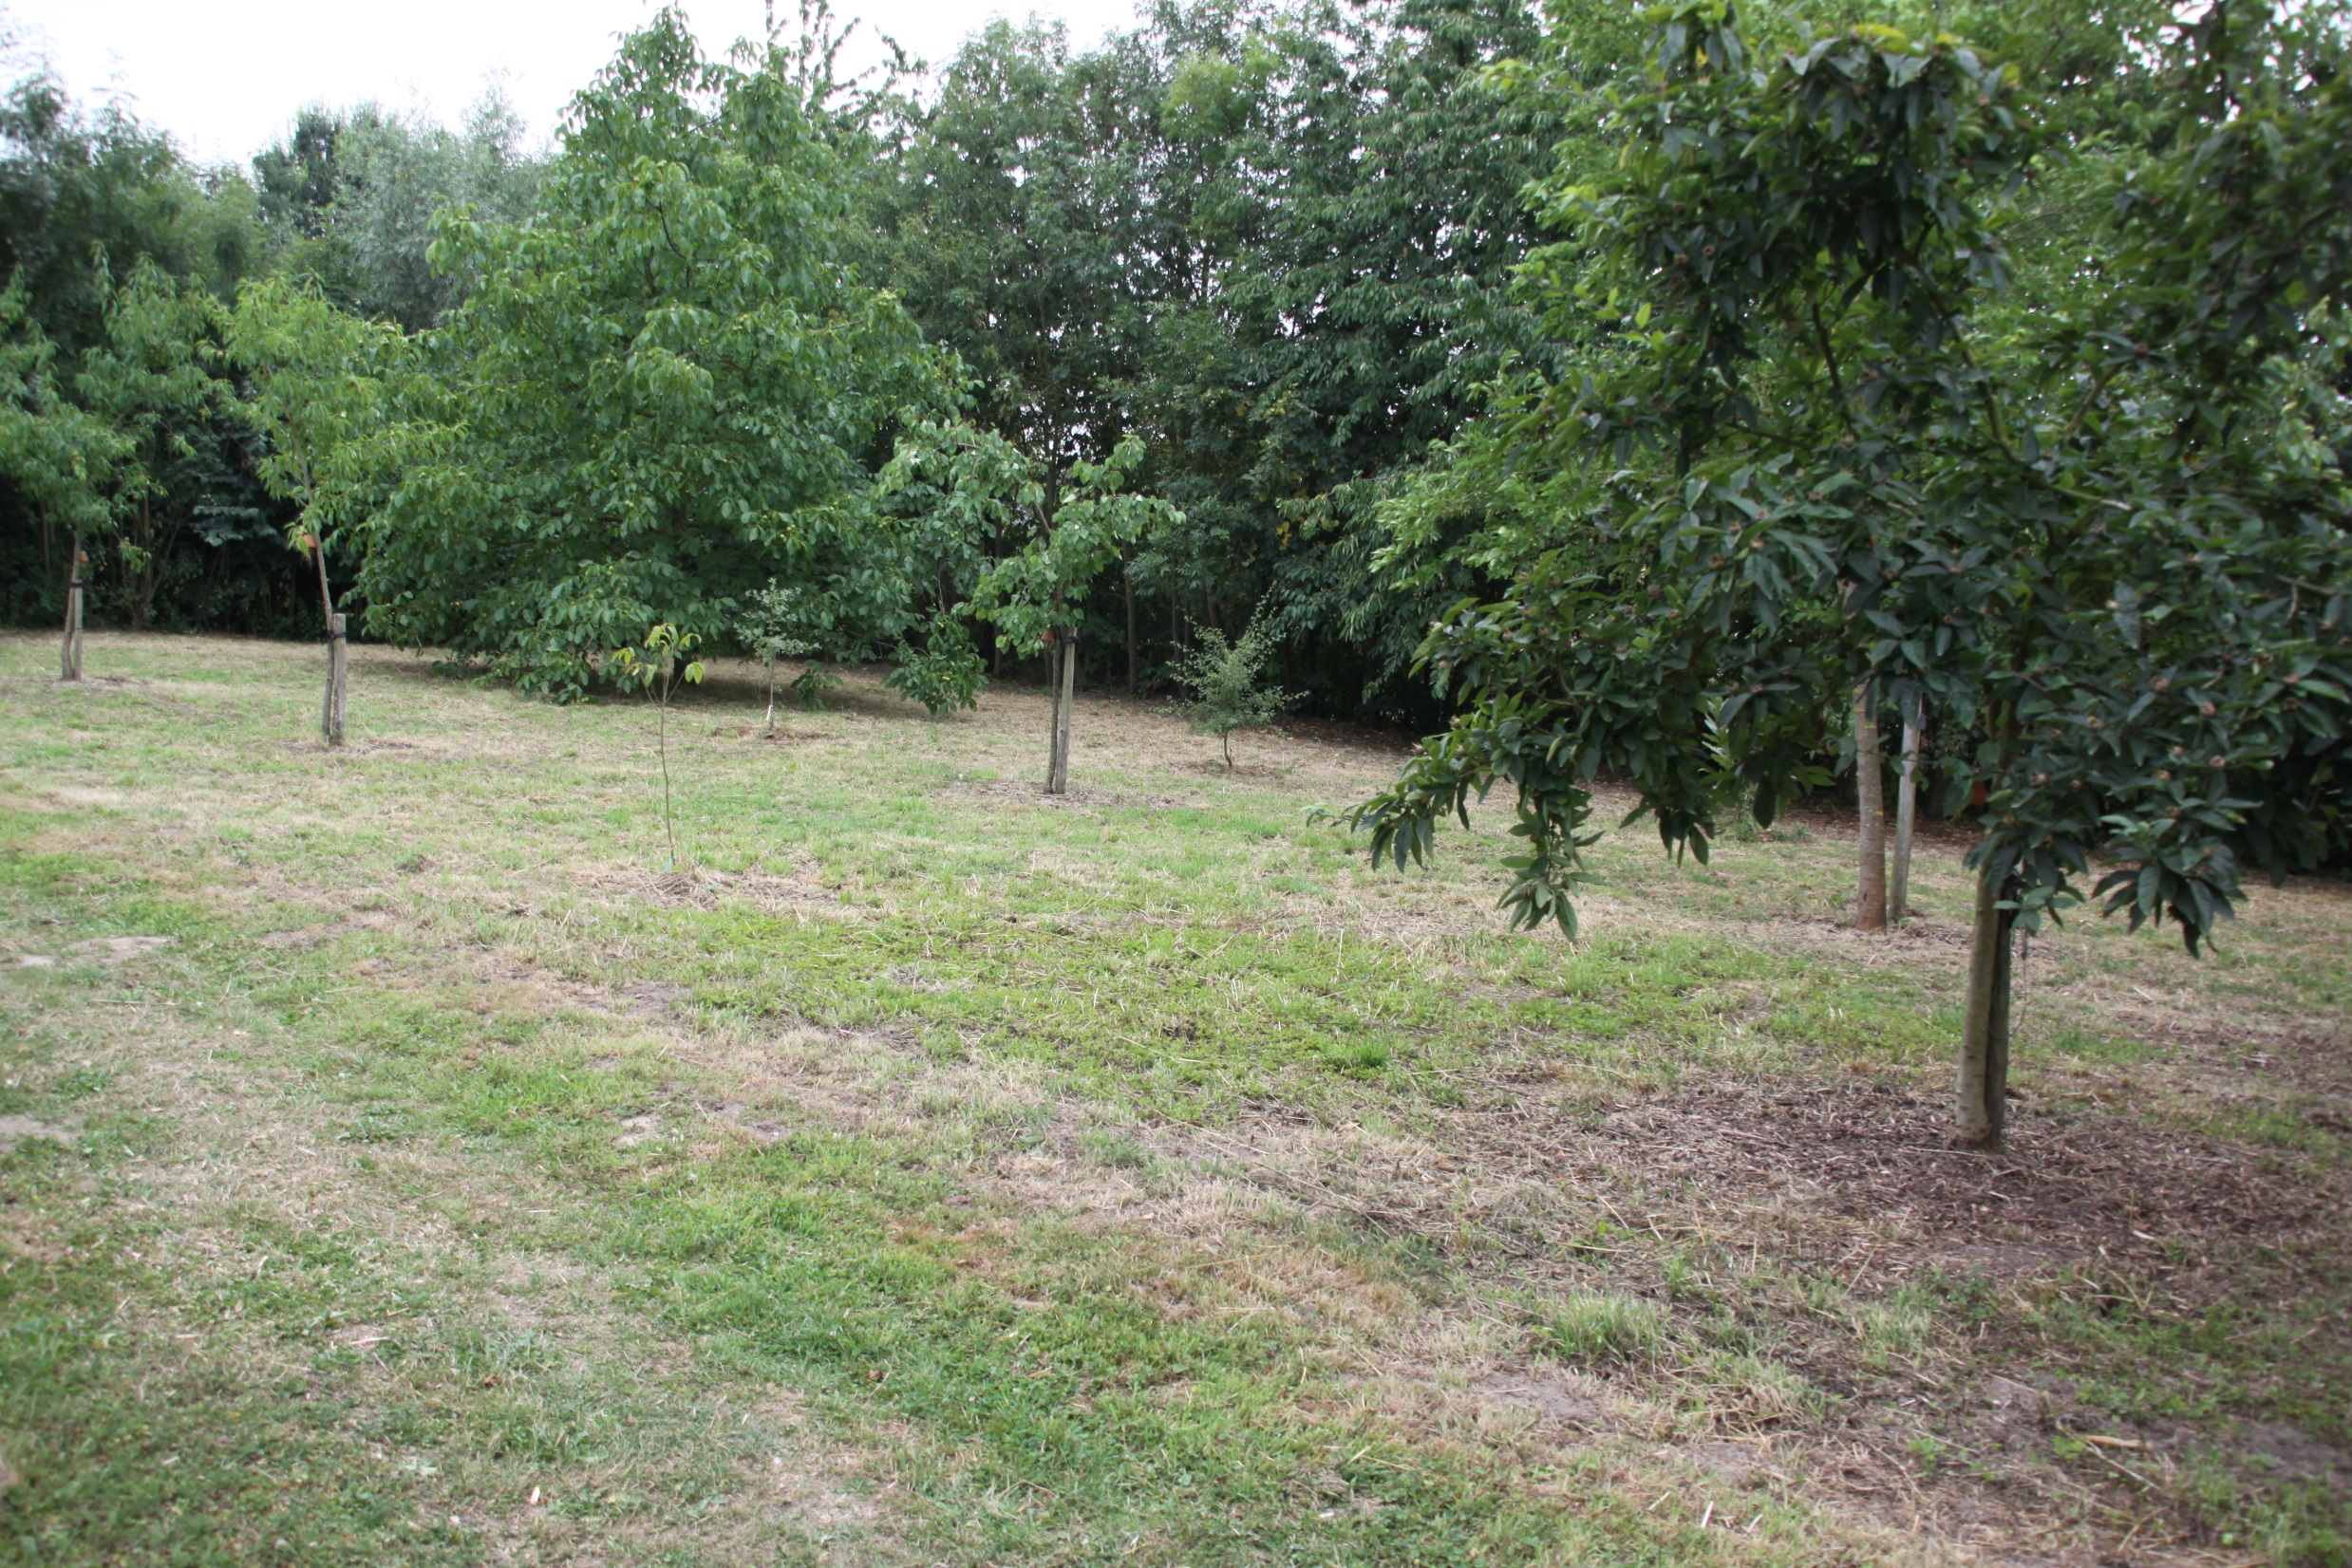

Slide 32
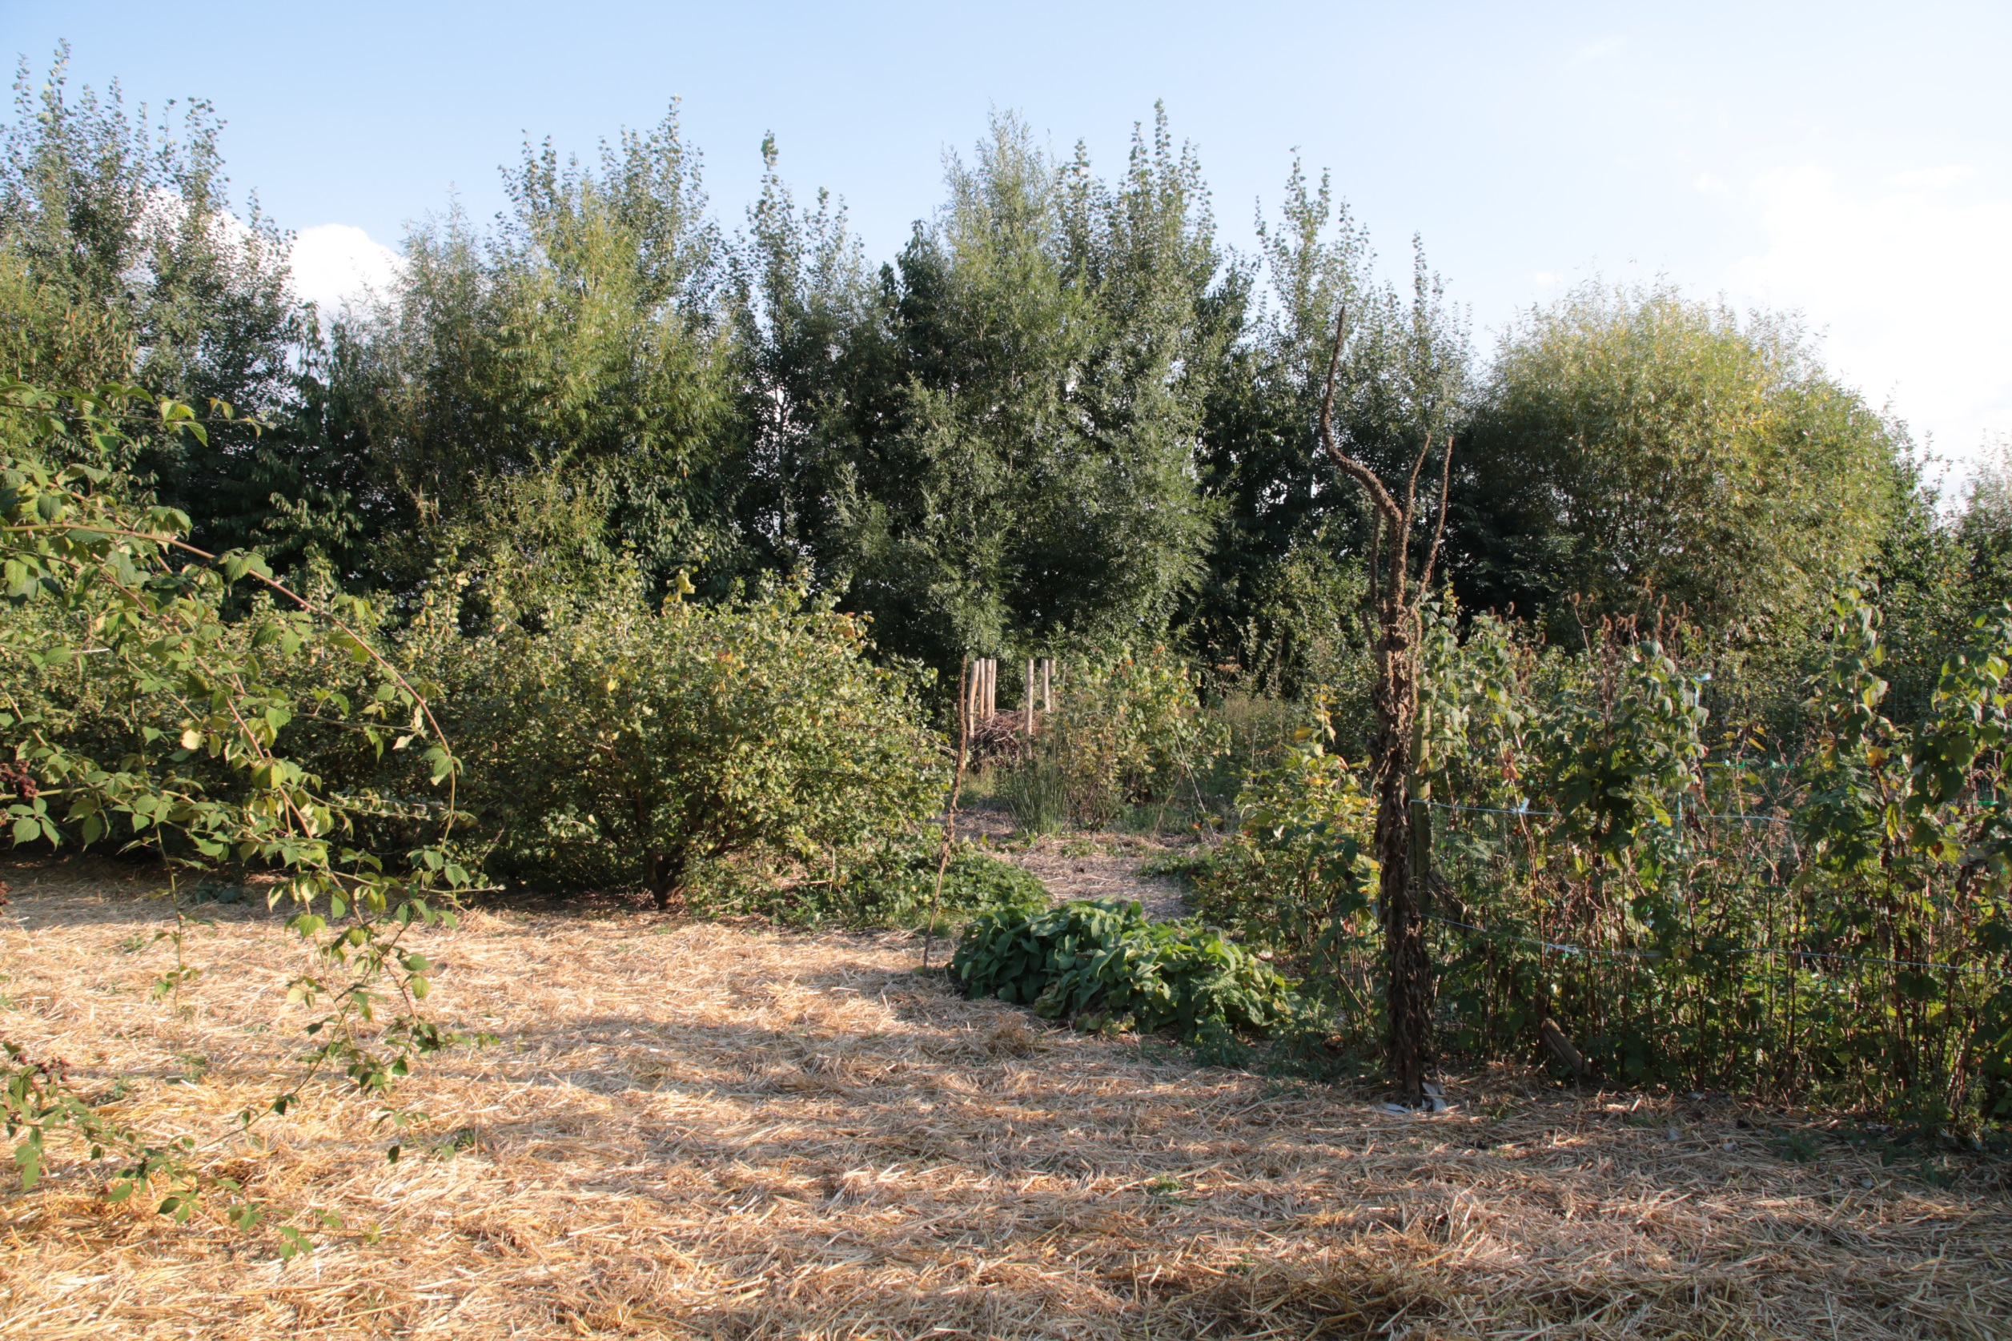

Slide 33
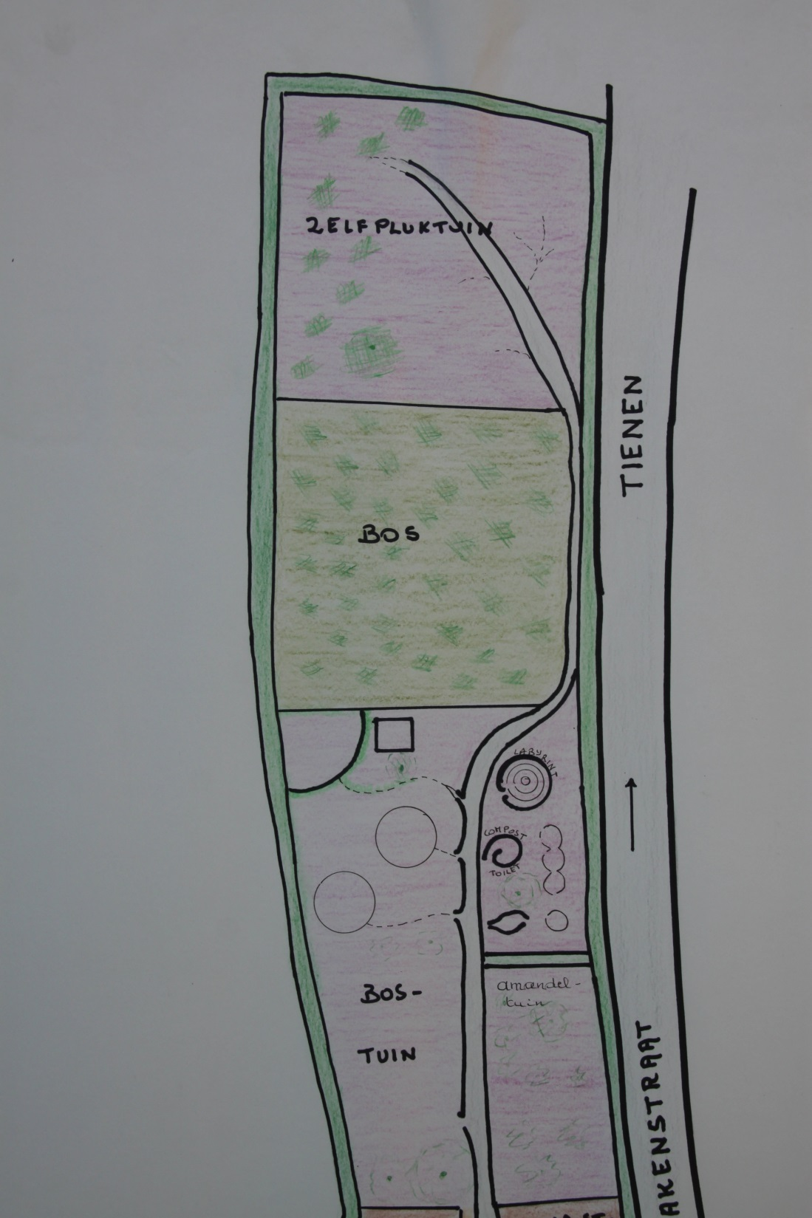

Slide 34
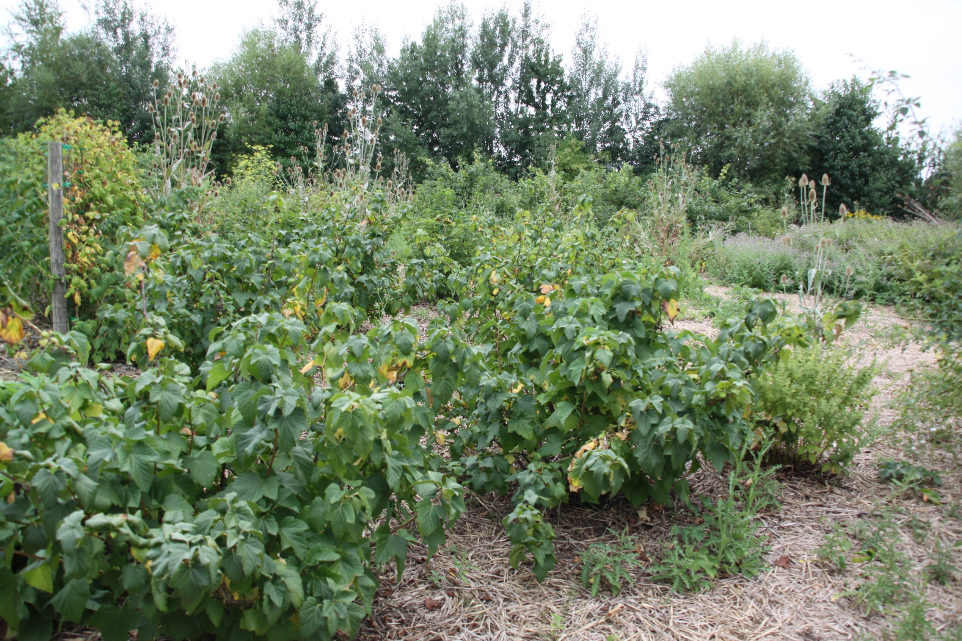

Slide 35
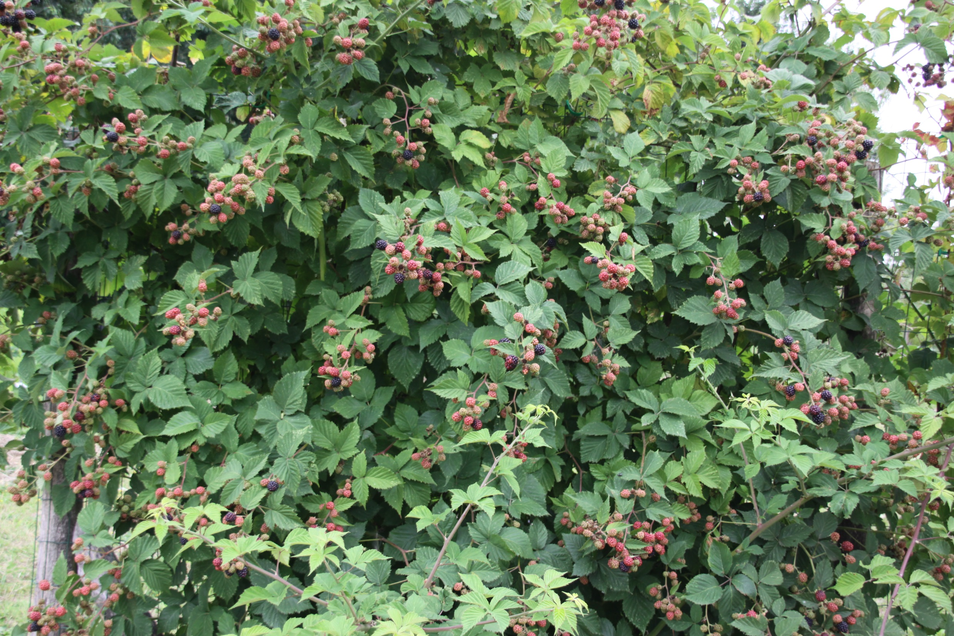

Slide 36
zonering
Zone 0
in ons huis
Zone 1
daar direct tegenaan
Zone 2
minder intensief
Zone 3
landbouwzone
Zone 4
beperkt ingrijpen
Zone 5
niet ingrijpen

Slide 37
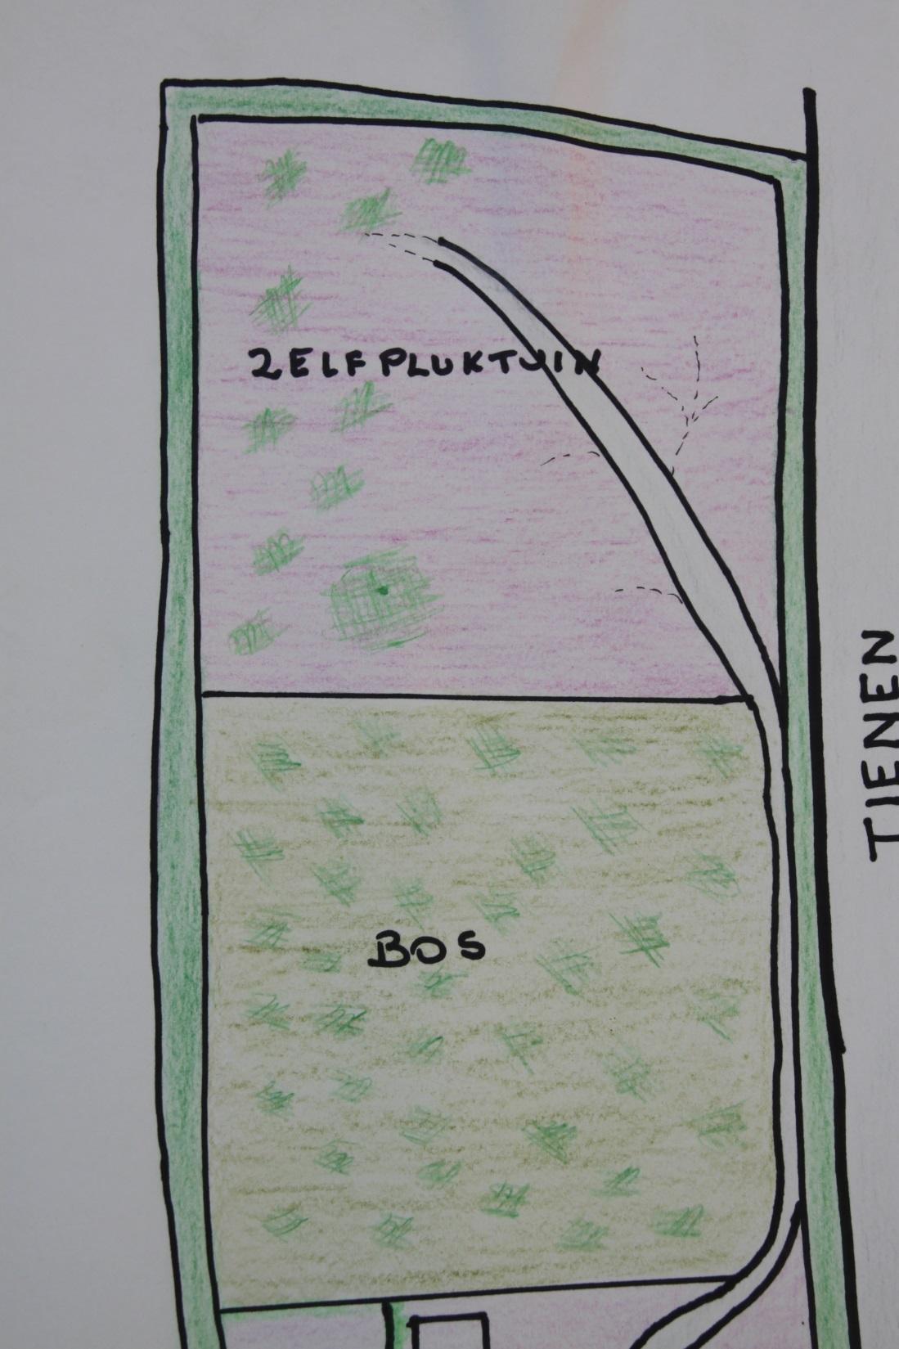

Slide 38
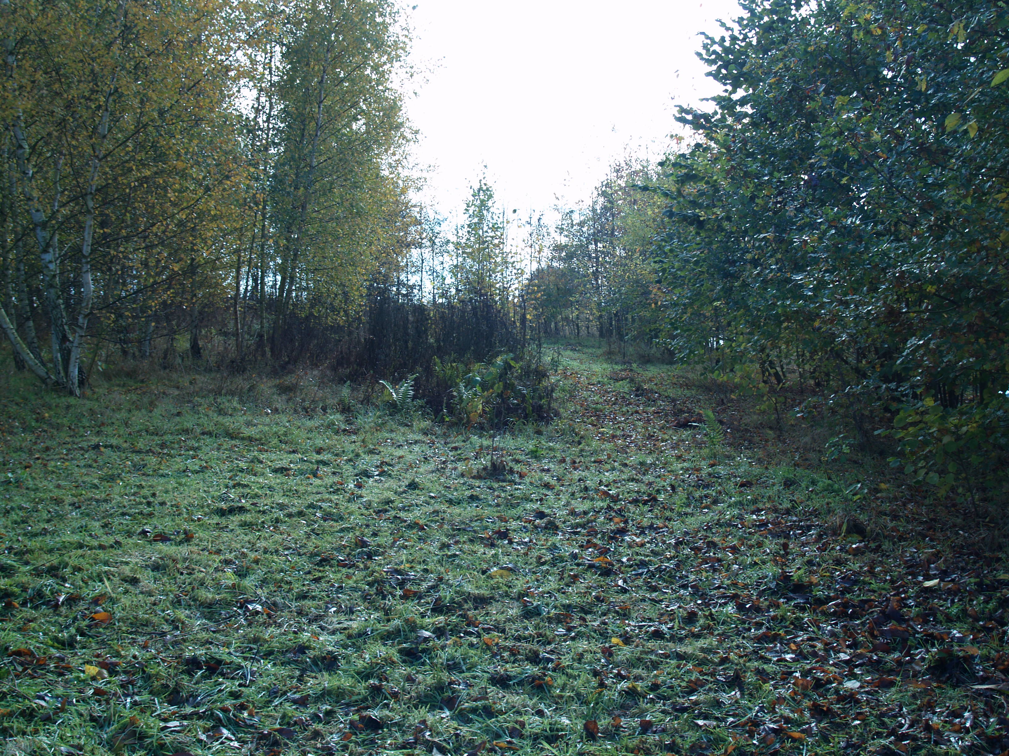

Slide 39
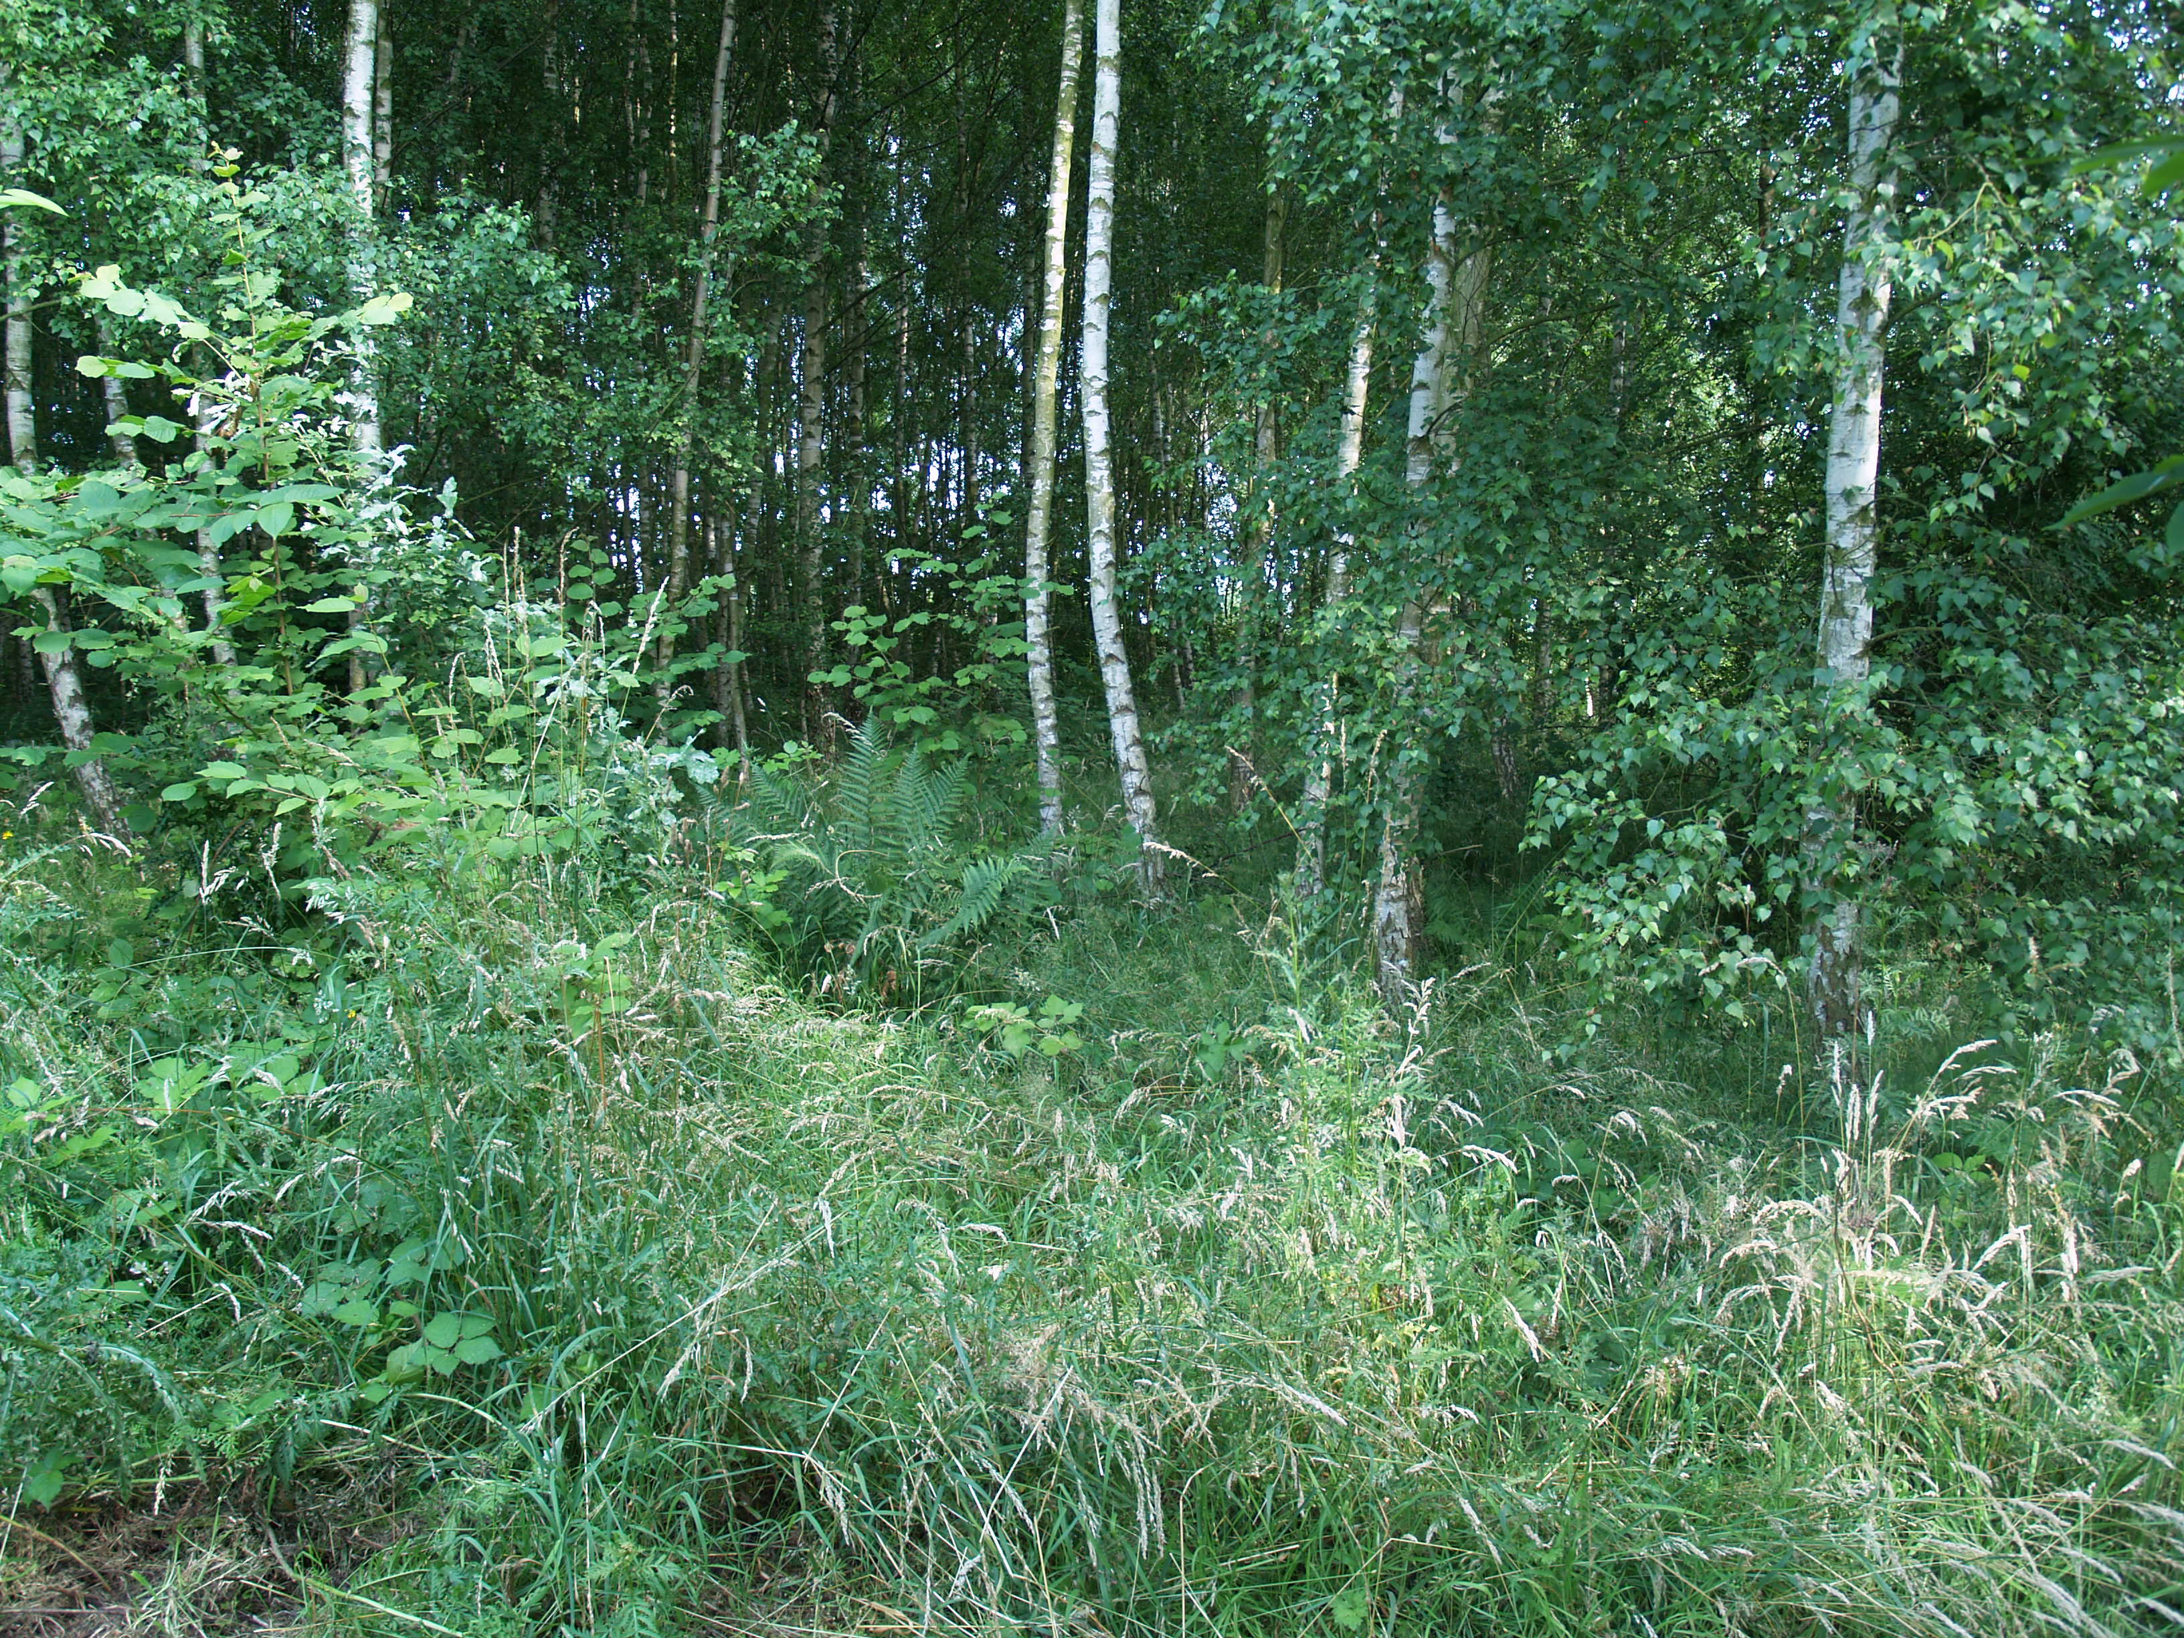

Slide 40
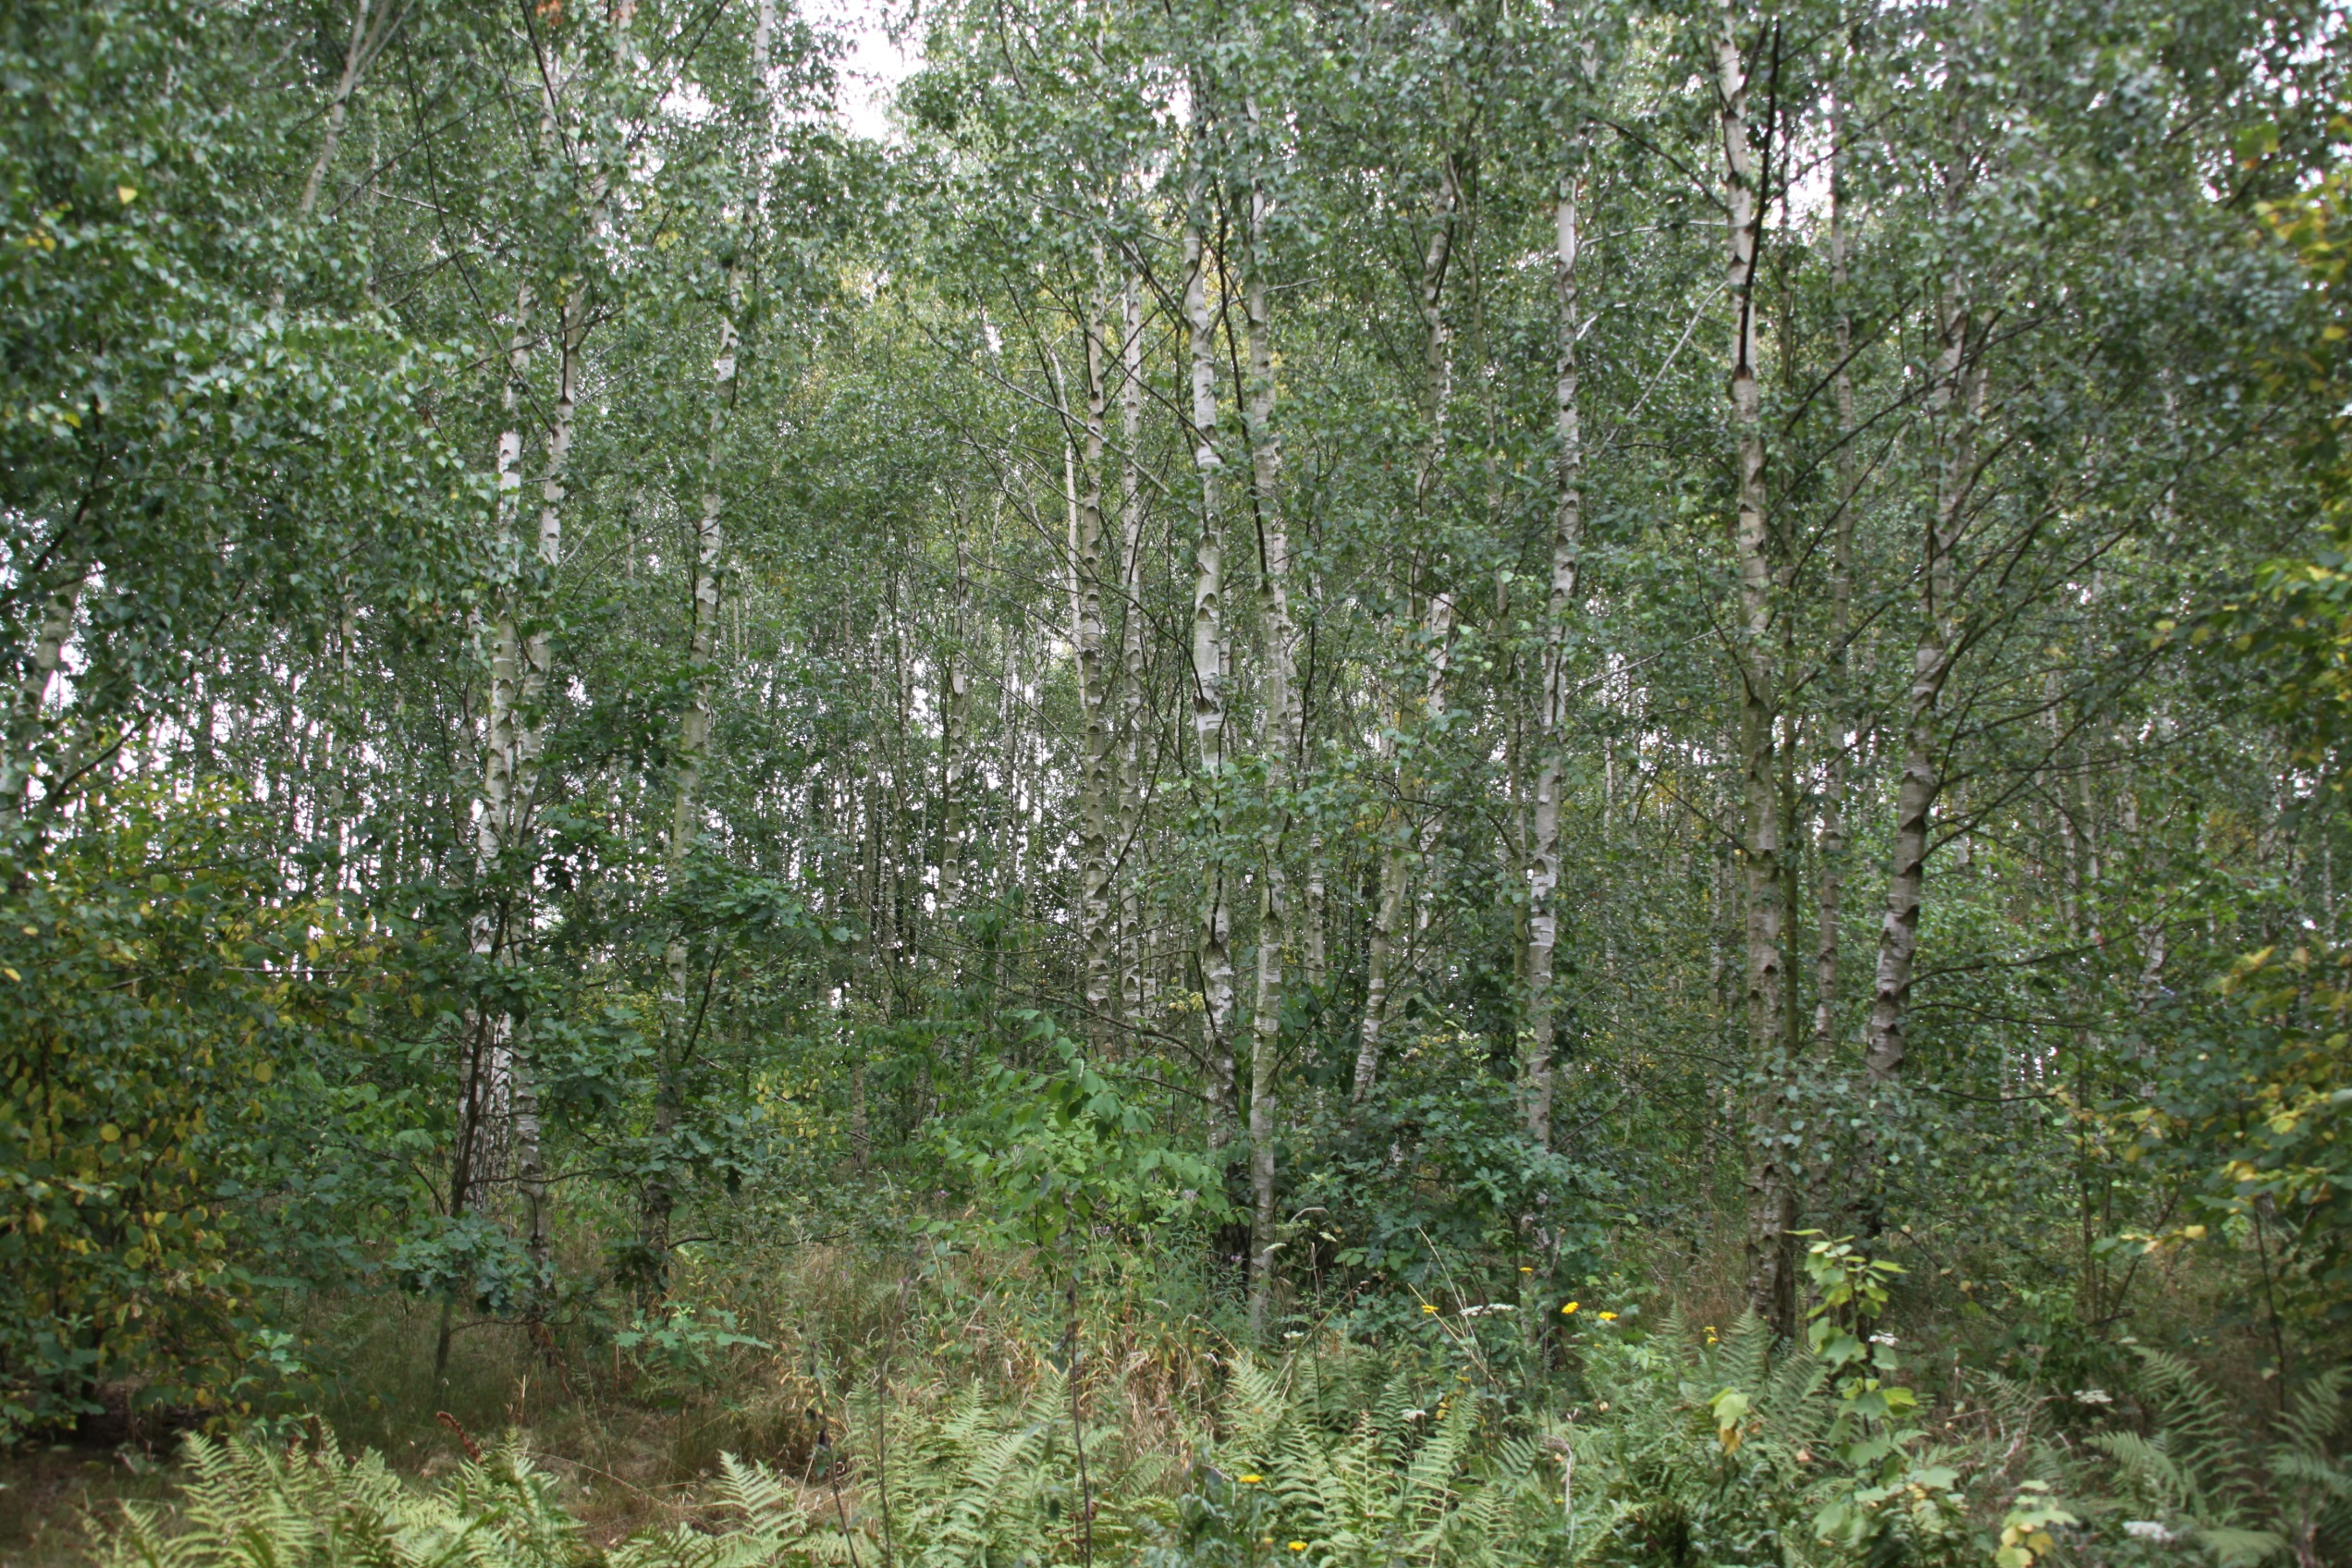

Slide 41
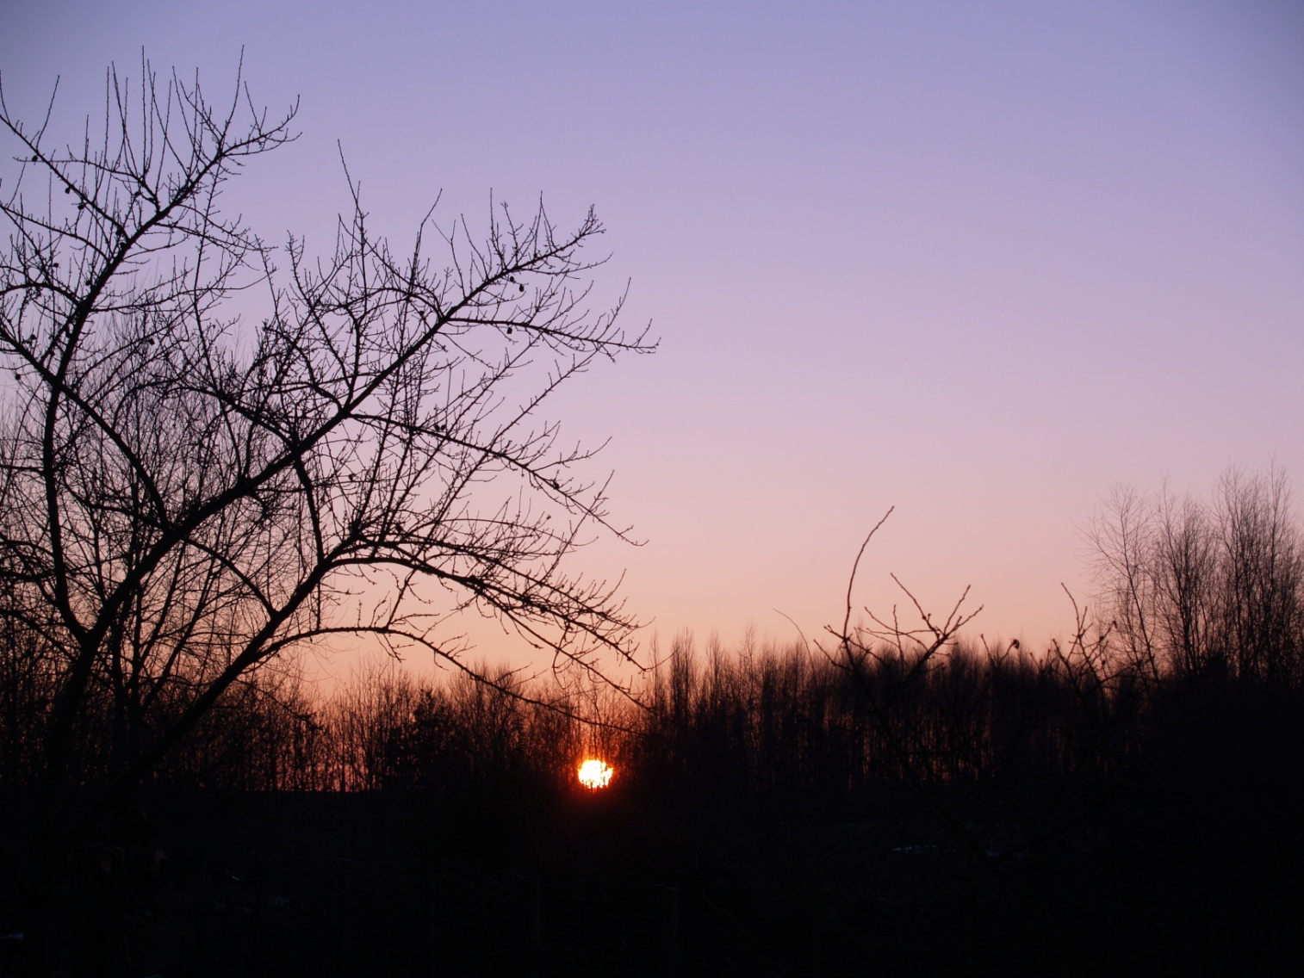
www.yggdra.be

